Slide 1
Outstanding Ability of Software Development
复旦大学软件学院

Slide 2
Lecture 4
CSS

Slide 3
知识脉络
1 CSS概述
2 基本语法
6 字体
11 显示原理
15 hack
3 选择器
7 文本
12 框模型
16 生成内容
4 层叠规则
8 背景
13 浮动定位
18 新特性
5 值和单位
9 列表
14 布局
19 CSS建议
17 媒体查询
10 表格
Notes:
本讲是一个非常大的lecture（当然了，下一讲JavaScript更大，不得不直接分成2-3讲来介绍）。
本讲内容包括三大部分，在介绍完基本概念后，会先介绍基本语法相关部分，然后分内容样式和布局两大模块来介绍相关的property，最后会简单介绍一些高阶分支的内容。

Slide 4
Part I
CSS概述
Notes:
首先我们来介绍一些CSS相关的基本概念。本部分中，我们将介绍什么是CSS、CSS的发展简史、CSS3定义和改进等内容

Slide 5
以前的处理方式
样式
表示性的样式和属性
浏览器的扩展
布局
透明图片
表格
Notes:
CSS本质是为了结果文档的样式和布局而生的，而且不仅仅是HTML文档，还可以用于其他类型文档比如XML

Slide 6
CSS
Cascading Styles Sheet（层叠/级联样式单）
A style sheet language used for describing the presentation of a document written in a markup language like HTML —— Wiki
CSS is the language for describing the presentation of Web pages, including colors, layout, and fonts
It allows to adapt the presentation to different types of devices, such as large screens, small screens, or printers
CSS is independent of HTML and can be used with any XML-based markup language
Notes:
这是wiki百科的定义和W3C的介绍

Slide 7
CSS
The separation of HTML from CSS makes it easier to
maintain sites
share style sheets across pages
tailor pages to different environments
This is referred to as the separation of structure (or: content) from presentation
Notes:
这个是W3C的的表述

Slide 8
CSS
文本格式文档，决定了文档的表现形式
定义文档的
布局
显示样式
生成内容
媒体匹配
语音、打印表现
……

Slide 9
CSS
内容样式分离
便于维护
结构清晰
便于搜索引擎
提高可访问性
提高输出弹性
减小文件尺寸
复用，可以共享，便于缓存

Slide 10
CSS简史
1996 W3C CSS1
Bert Bos和Hakon Lie
浏览器主要支持规范,实现HTML的样式化
1998 W3C CSS2
可以实现XML的转换和样式化,增加了不同媒体样式单支持
2011 W3C CSS2.1
1999 – Now CSS3 Modules
Notes:
http://www.w3.org/TR/2001/WD-css3-roadmap-20010523/
CSS2.1是个稳定的版本，几乎所有浏览器都很好的实现了（除了早期的IE）

Slide 11
什么是CSS3
新的CSS草拟标准，最早开始于1999年6月，2011年6月Color模块首先成为W3C规范
将CSS分为50多个模块（module），分模块推动标准的定义和实施
也定义了CSS模块相关的一些API接口
一般认为模块的Level 3属于CSS3，个别模块（如Selector）已经在制订Level 4的标准
Notes:
从目前浏览器支持和实际应用角度看，CSS3比较主要的改进在于选择器（尤其是伪类选择器），颜色（RGBA和HSLA），媒体查询，其他提得比较多的还包括弹性布局模型、多列、在线字体等，以经典参考书《CSS权威指南》为例，能出现在书中的技术，基本都已经可以放心使用（毕竟这本书是从2017年开始写新版本的，已经又好几年了）

Slide 12
CSS3模块概览
基本语法
Namespaces
Cascading and Inheritance
Selectors
Values and Units
Media Queries
布局
Multi-column
Flexible Box
Grid
显示
基本显示
Color
Fonts
Backgrounds and Borders
高级效果
Text Decoration
Web Animations
Animations
Transitions
Transforms
Notes:
部分模块

Slide 13
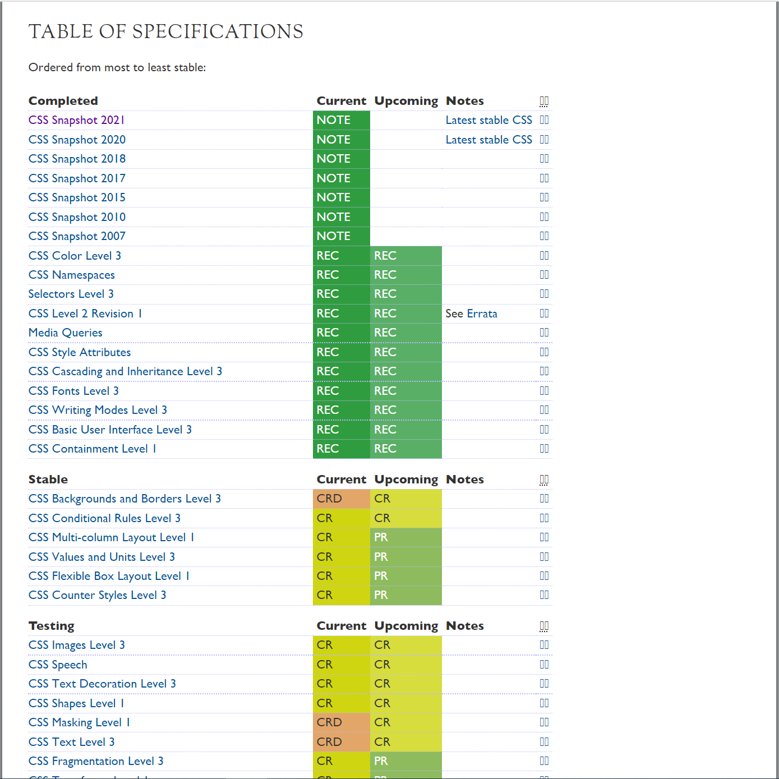
CSS标准现状
CSS current work
CSS Snapshot 2021
Notes:
这个是CSS标准的现状，CSS Current Status，http://www.w3.org/Style/CSS/current-work
https://www.w3.org/TR/css-2021/

Slide 14
Part II
CSS基本语法
Notes:
在本部分中，我们将介绍CSS最基本的语法和如何将CSS与HTML结合使用的方法

Slide 15
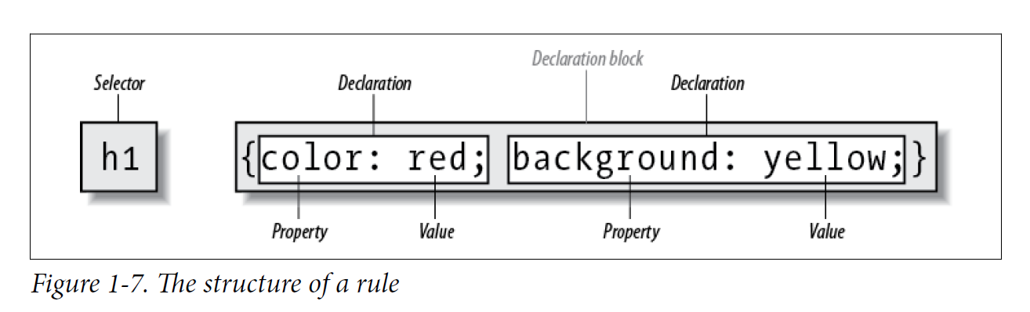
CSS语法
选择器（与此样式相关的元素）
声明块（以分号分隔的声明列表）
p {font-size: 12pt; font-style: italic; color: green}
声明
属性
值
简单实例: example
Notes:
上个部分中午我们曾经说过，CSS个文本文件，具体而言，是由若干条规则（rule）组成的文本文件（另外可能还有注释）
每条规则包括｛｝外的选择器(selector)和｛｝里面的声明块部分，声明块包含了用；隔开的若干条声明（declaration）；
每条声明包含：隔开的属性(property)和值(value)对
CSS的学习要点包括语法和属性部分
语法包括基本语法（CSS的引入、媒体查询等）、层叠语法、选择器语法、取值类型和单位；
属性分为布局类属性和表现类属性两类
就像我们在HTML一讲里说的，希望能看到代码脑补出界面，或者看到界面推断出代码，那么CSS就基本学到位了

Slide 16
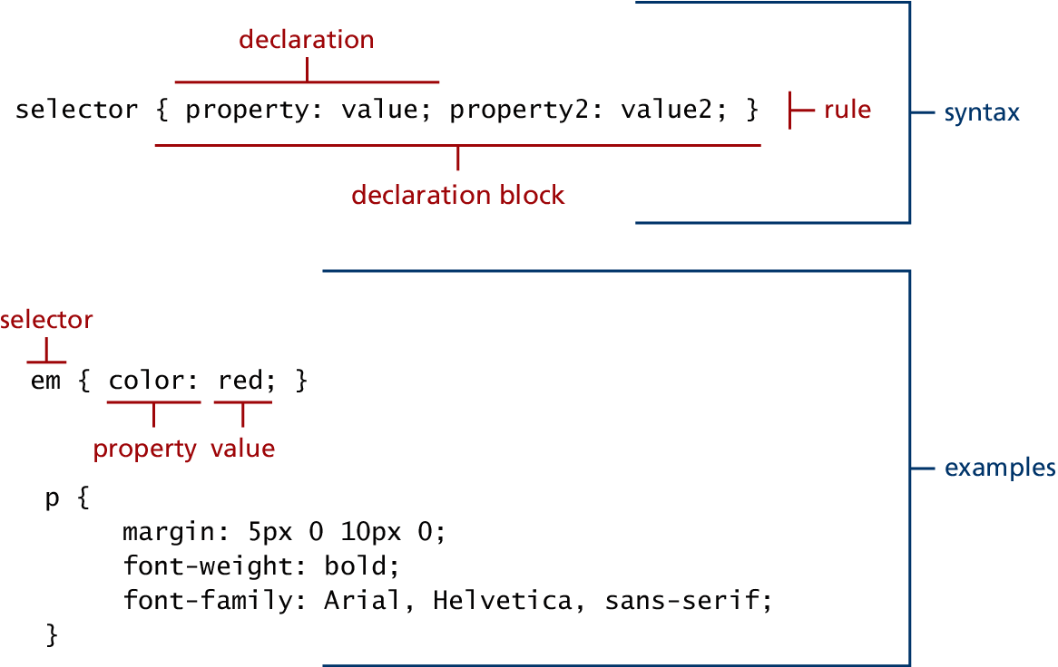
CSS语法
Notes:
这个是书上给出的代码例子

Slide 17
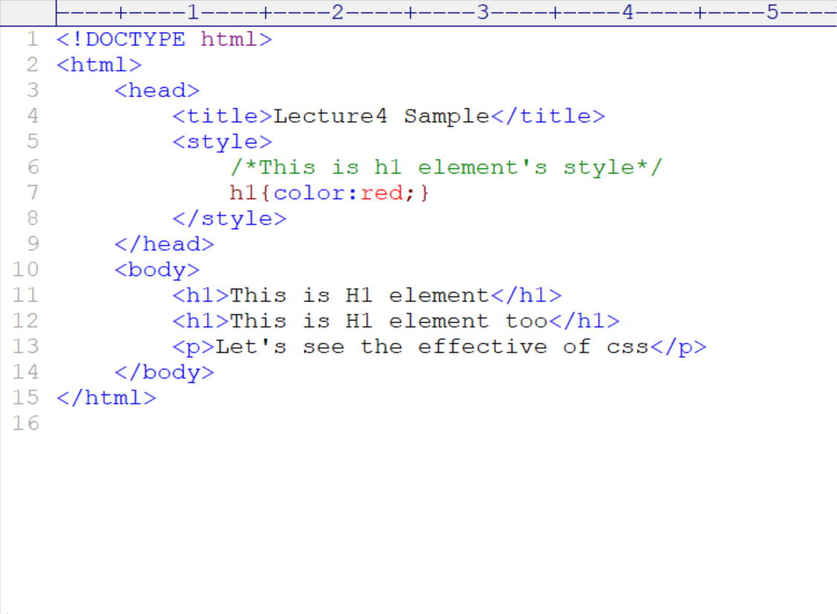
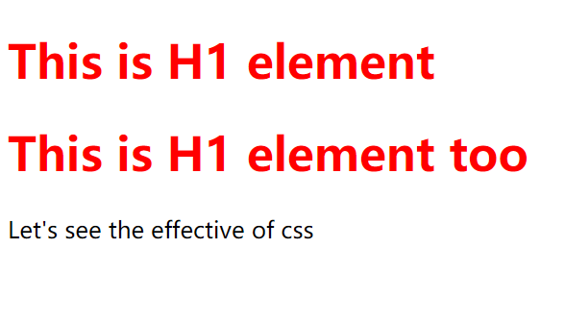
CSS语法
Notes:
大家可以看到，h1元素有CSS后，颜色就从默认的黑色变成了红色
而p元素就没有变
CSS规则（rule）作用的基本单位是HTML的元素（element），一个选择器（selector）可以选中一个或多个元素（无需同类型）

Slide 18
CSS语法
可以针对元素、类或属性等选择器来定义其相应的样式
选择器后紧跟包含在大括号中的声明列表；列表中各声明用分号间隔
声明包括属性名称和值（加单位）两部分，用冒号分割
加空格或者换行不影响语义
大小写不敏感
包含在/* */中的为注释

Slide 19
加入CSS的方法
外部/链接样式单（external style sheet）
link元素
@import
嵌入样式单（embedded style sheet）
style元素
内嵌样式/内联风格（inline style）
style特性
Notes:
第一类是把CSS写在独立文件中，第二类是把CSS写在HTML的head元素下面，第三类是把CSS写在HTML的body元素下面

Slide 20
嵌入式样式单
将所有元素或类的样式嵌入所相关的HTML文件中
head元素的style子元素
type属性值为text/css，在HTML5中已不必须
为保持浏览器兼容，可用<!-- -->包围，已不必须
便于调试和教学，此外不推荐使用
example
Notes:
因为CSS是目前网页中唯一可用的样式表语言，所以type=“text/css”就没什么必要了
前面我们看到的就是这个方式

Slide 21
内嵌样式
用于将某个具体的元素定义为一个与其他同类元素不同的样式
使用元素的style通用特性
注意style元素与style特性的区别
损害了样式单的优点，一般不推荐使用
example

Slide 22
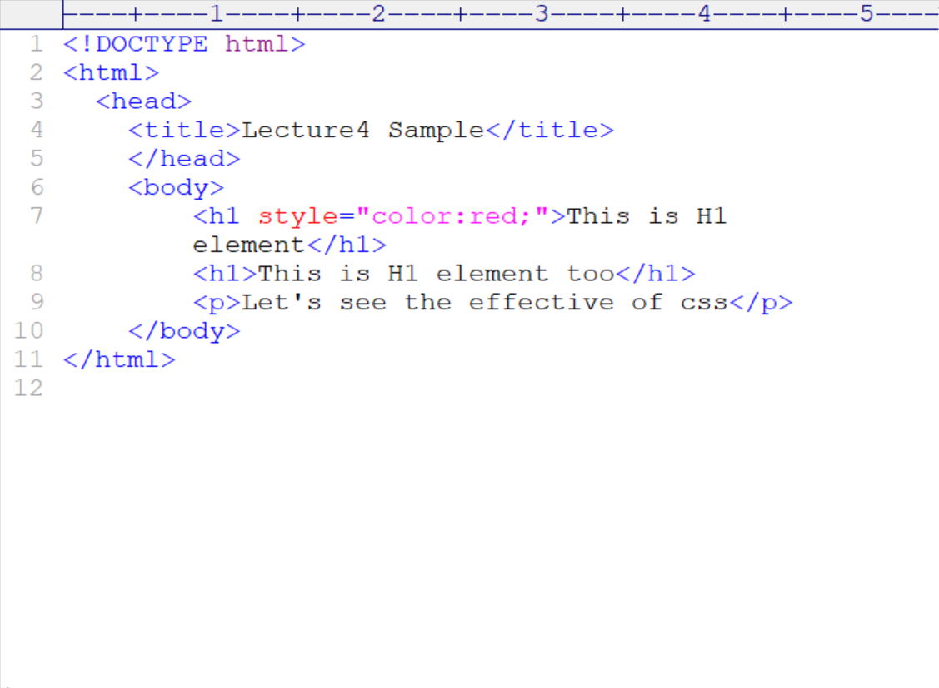
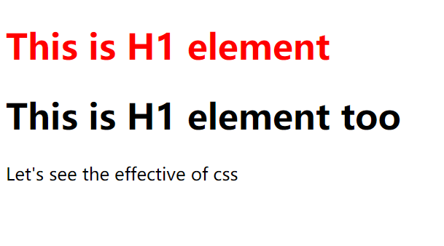
内嵌样式
Notes:
对于第一个h1元素，我们使用不同的方式达到了同样的效果；
但是我们也可以看到，内嵌样式仅针对单个具体的元素起作用

Slide 23
外部样式单
将所有元素或类的样式定义到一个单独的文本文件中，文件后缀名为.css
实现内容和样式的分离，真正体现CSS优点，推荐使用
可以有多个外部样式单，依次引入
Notes:
这里可以有两种方式，我们倾向link方式
有多个时候，可以认为是顺序贴在一个大的CSS文件中

Slide 24
Link元素
<link rel="stylesheet" type="text/css" href="sheet1.css" media="all">
head元素的link子元素
rel
stylesheet
alternate stylesheet，此时可以用title属性给各备选样式单取名
title可以重名，此时自动分组
type属性值为text/css，在HTML5中非必须
href属性值为.css文件的URL
media为适配媒体类型
example
Notes:
如果都取名了，显示那个不确定；如果有个没取名，会始终显示；然而现代浏览器反而基本都没有选择的机会了；
对于部分老的浏览器，如果url后缀名不是.css，不管type是否正确都不会正确显示

Slide 25
Link元素
media属性定义了样式表适用的表现媒体，可选
all | 所有媒体
screen | 屏幕媒体，如桌面计算机监视器
print | 打印机
project | 投影仪
aural | 语言合成器、屏幕阅读器等
handheld | 手持设备，如个人数字助理或支持Web的手机
tty | 固定间距环境，如电传打字机
tv | 电视机
Notes:
http://www.w3.org/TR/2010/WD-CSS2-20101207/media.html#media-groups

Slide 26
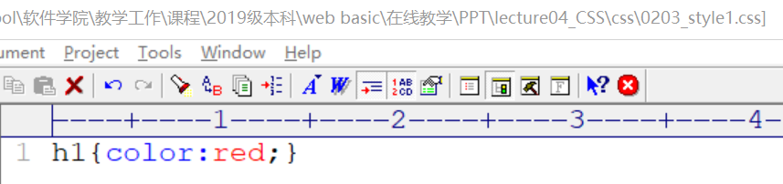
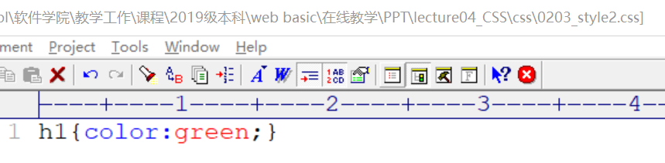
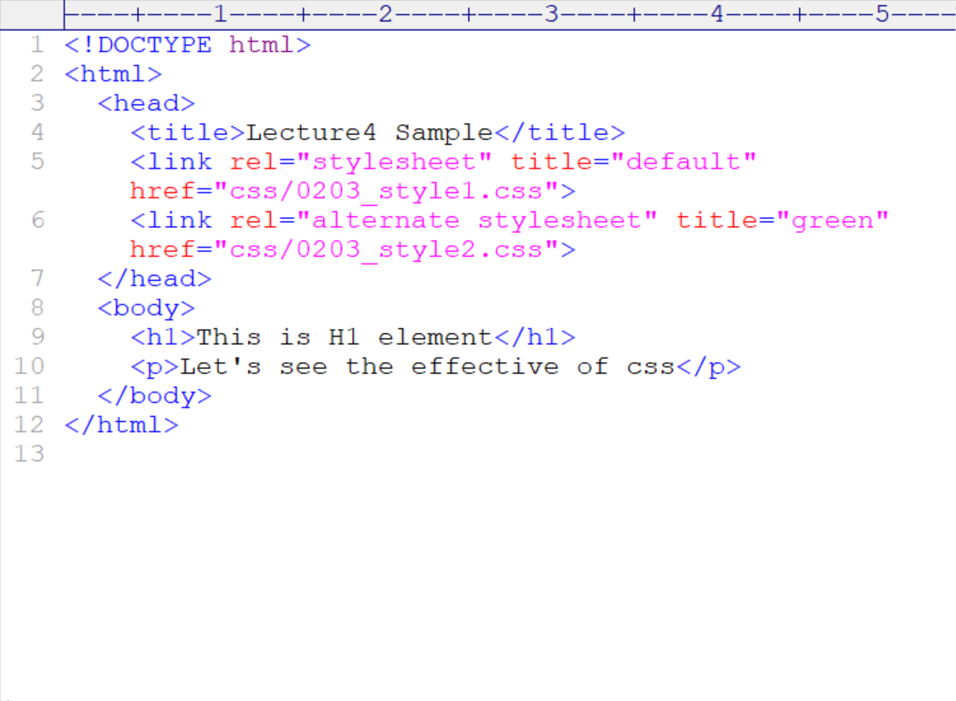
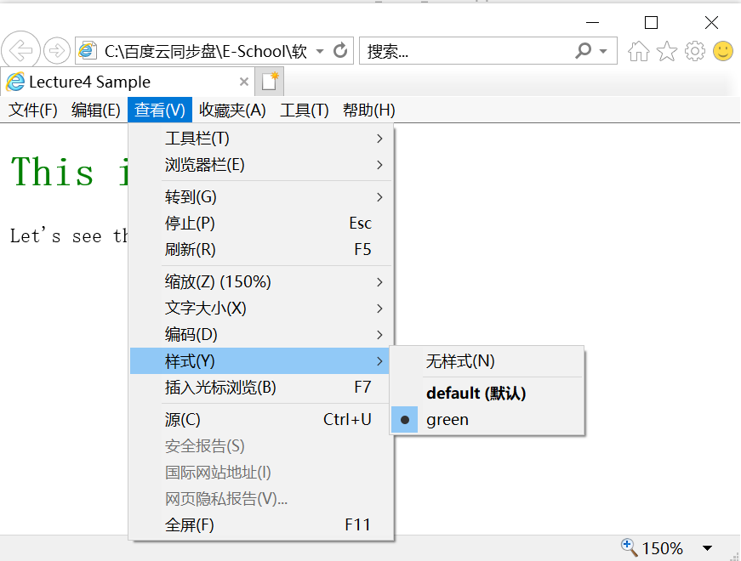
Link元素

Slide 27
@import
@import url(“sheet1.css ”) all
应出现在style元素中
一般应放在其他CSS规则前
url可以是绝对路径或相对路径
无法指定候选样式表，可以指定媒体
较老浏览器的问题
无法处理
不忽略任何样式表
不建议使用
example

Slide 28
Part III
选择器
Notes:
在上一部分中，我们学习到CSS的基本语法由选择器、层叠规则、声明等组成，在本部分中，我们将首先学习CSS3中定义的各种选择器
选择器用于定义/定位文档中需要样式化的部分，是较早成为CSS规范的部分，现在CSS4规范也在制订中；在本部分中我们基本涵盖CSS3规范的部分
https://www.w3.org/TR/selectors-3/

Slide 29
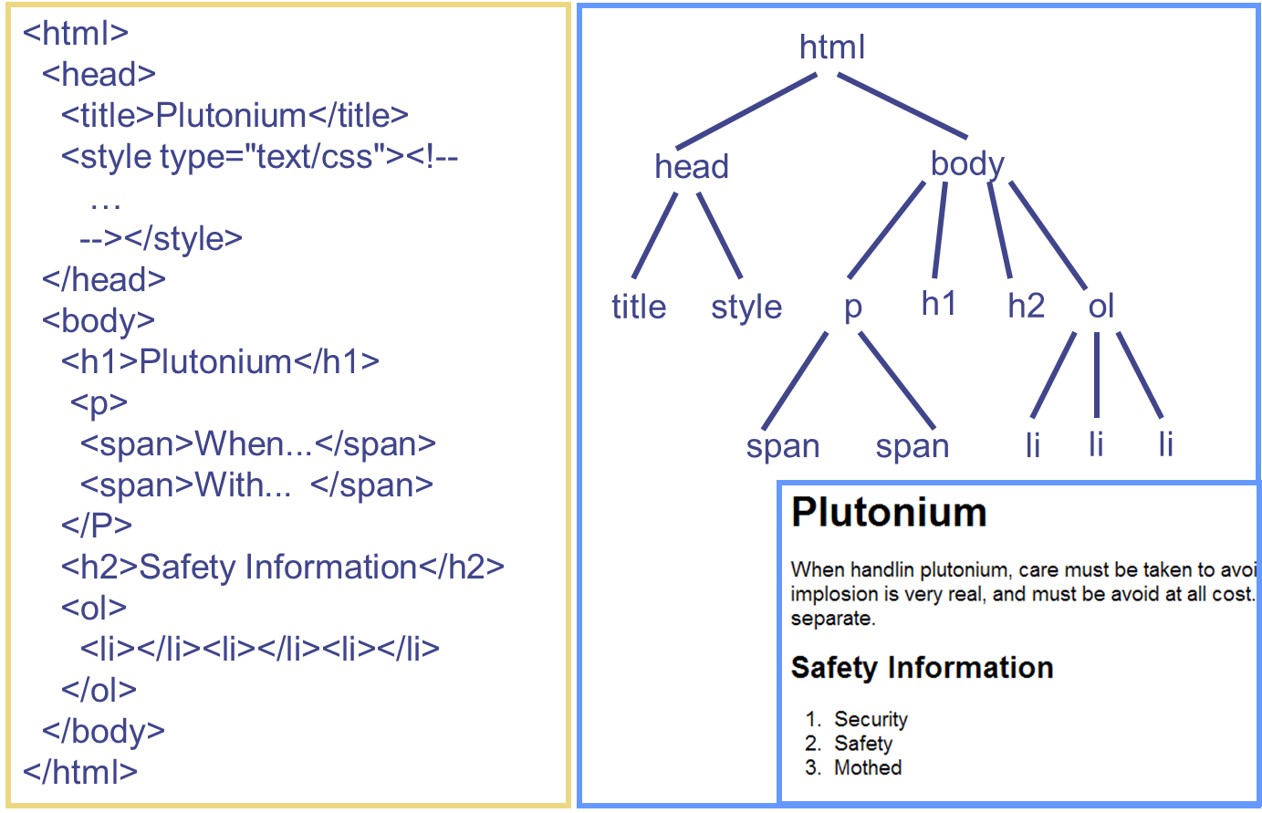
文档的树型结构
Notes:
我们再复习下HTML文档的树形结构，我们在上一讲中介绍了HTML文档可以将其元素看成一个树形结构，上图就是一个典型的例子
（此处将简单介绍一些树的基本概念）
不同浏览器对树型结构处理也是不同的，主要区别在于空文本元素的处理
所谓选择器，就是通过某种匹配规则，选中树上某些节点的过程

Slide 30
（元素）类型选择器
最原始格式，用于选中单一（类）元素并设定其某个属性值
h1 { color:red; }
单个元素单个属性可多次设置
后面的覆盖前面的，只有一个值有效
Notes:
最原始和底层模式，会选中所有h1元素
Type selector
覆盖规则下个部分中将详细介绍

Slide 31
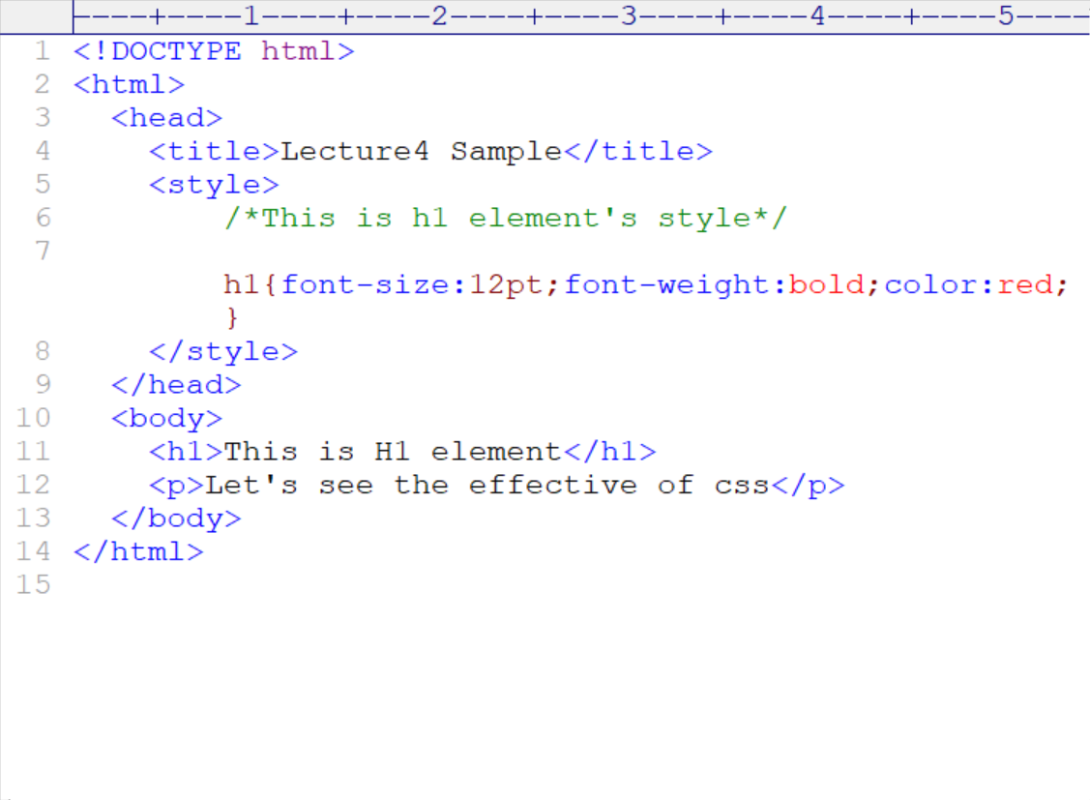
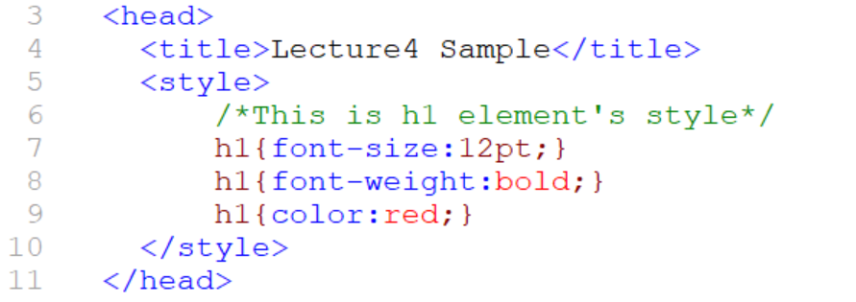
组合样式单
对于单一元素组合样式单
同一元素不同属性
example
Notes:
但是如果所有的规则都要通过原始方式定义就太可怕了，CSS会超级长。（虽然浏览器内部就是这样的）
因此我们需要各种组合语法，来精简代码
multiple declarations
可以在一行规则中同时为某一类元素设定多个属性值

Slide 32

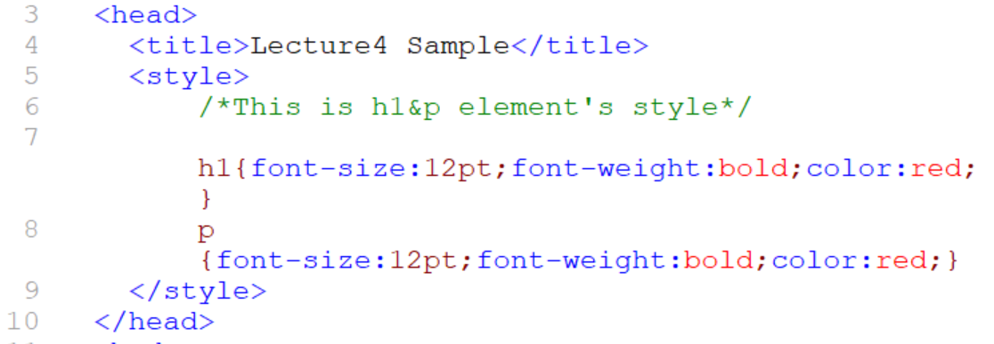
组合样式单
对于多个元素组合样式单
不同元素同一属性
除了CSS Reset不建议使用
example
Notes:
grouping

Slide 33
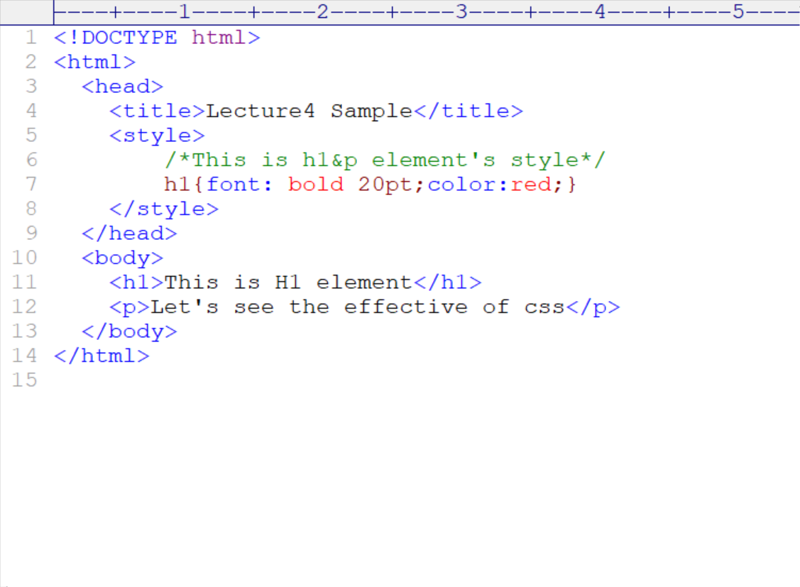
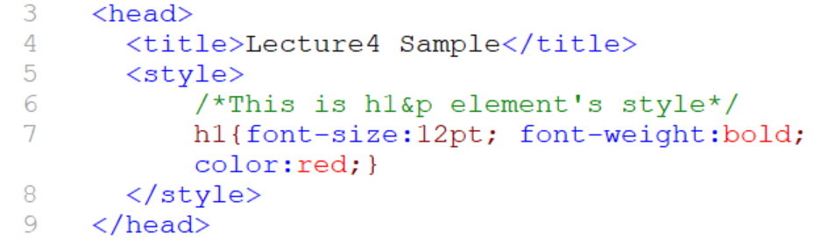
组合样式单
使用某些组合特性来组合相关的多个特性
不建议使用
example
Notes:
shorthand properties

Slide 34
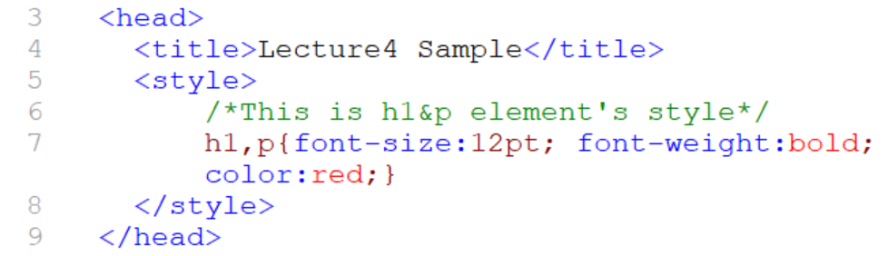
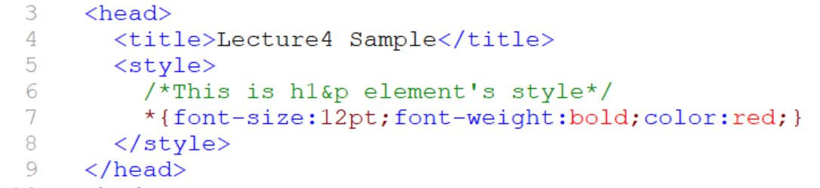
通配选择器
星号（*），可以跟任何元素匹配
当不是简单类型选择器的情况下，星号甚至可以省略
要慎重使用
example
Notes:
会选中所有元素
Universal selector
参见下面ID选择器和类选择器示例

Slide 35
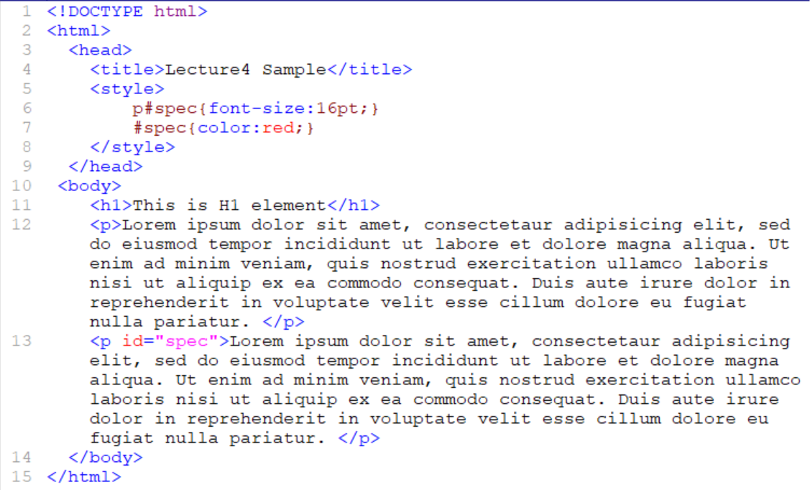
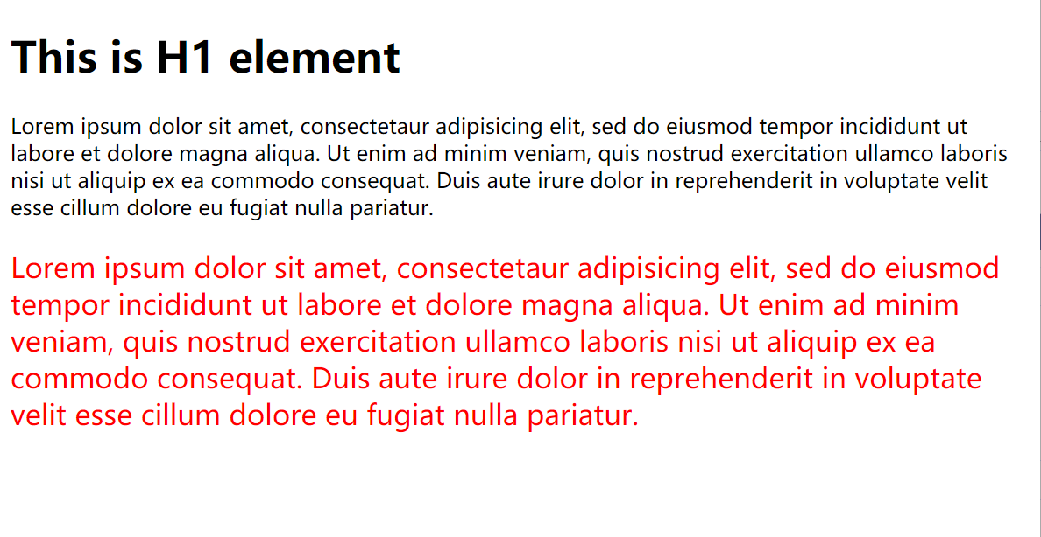
ID选择器
针对具有某种特定样式的某个特定元素
多用于划分区域，在后代选择器情况下使用
使用元素的id特性值命名，id特性值是全文唯一的
在id特性值前加上#号
example
Notes:
会选中具有特定id特性值的元素

Slide 36
类选择器
针对具有同类特定样式的多个元素
使用元素的class特性值命名，class特性值全文不一定唯一
在class特性值前加上.号
同一类元素 example
不同类元素 example
也可用于实现针对某个/类特定元素 example
Notes:
使用最广泛

Slide 37
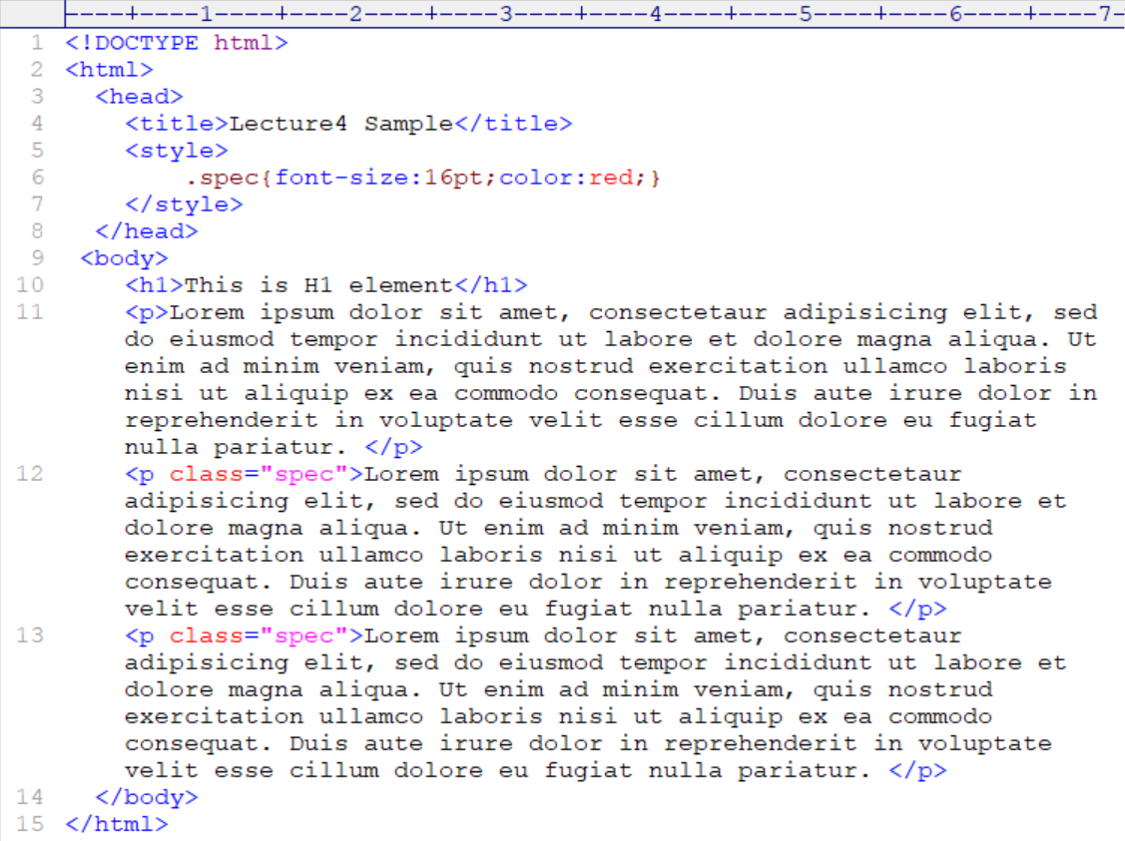
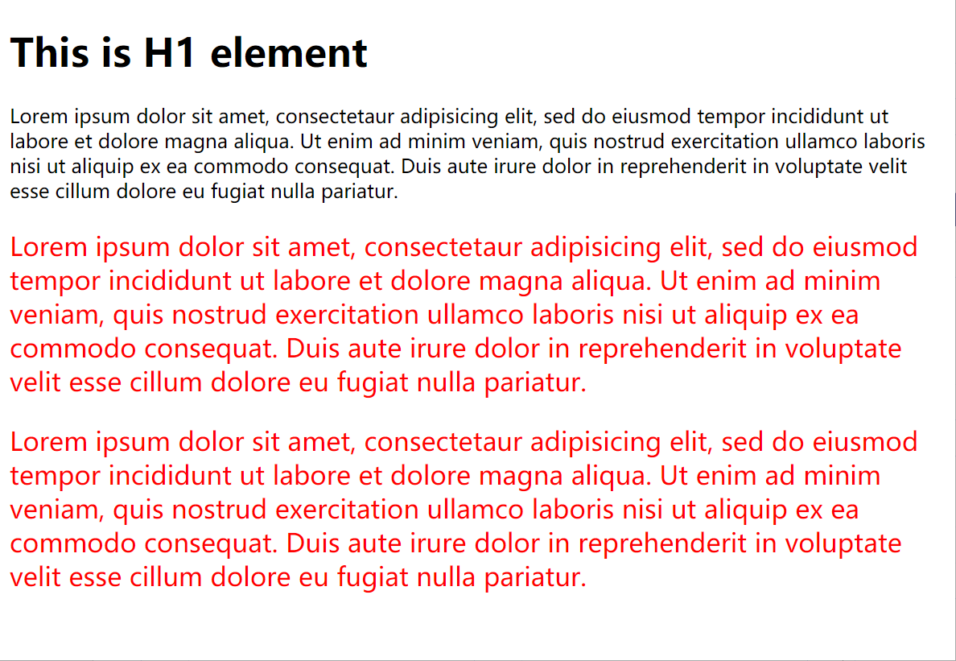
类选择器
Notes:
同一类元素，class值相同，都会被选中

Slide 38
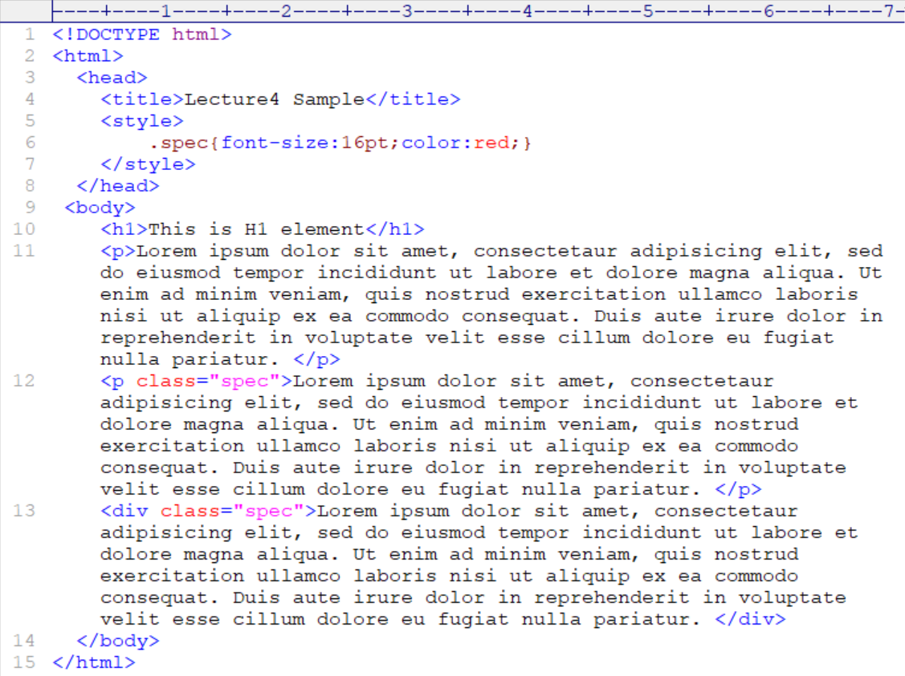

类选择器
Notes:
不同类元素，class值相同，都会被选中

Slide 39

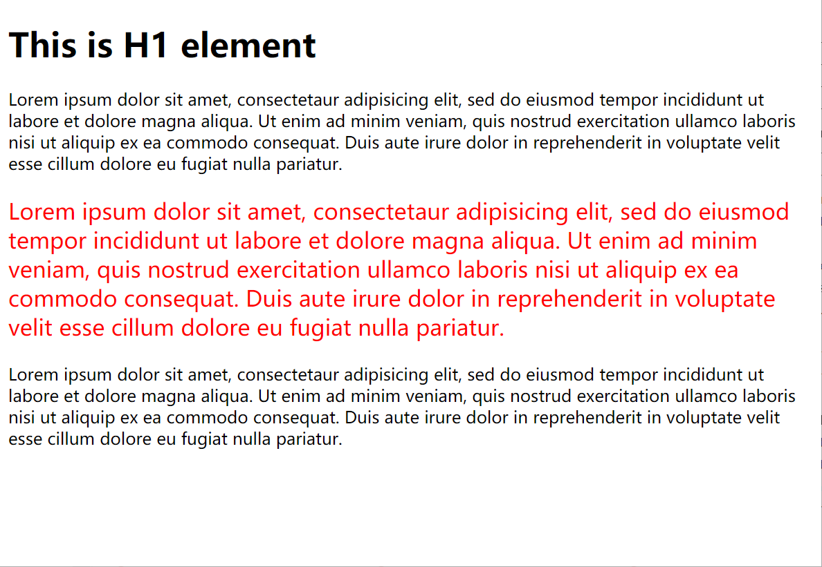
类选择器
Notes:
特定元素相关类，会选中具有class值的指定类元素

Slide 40
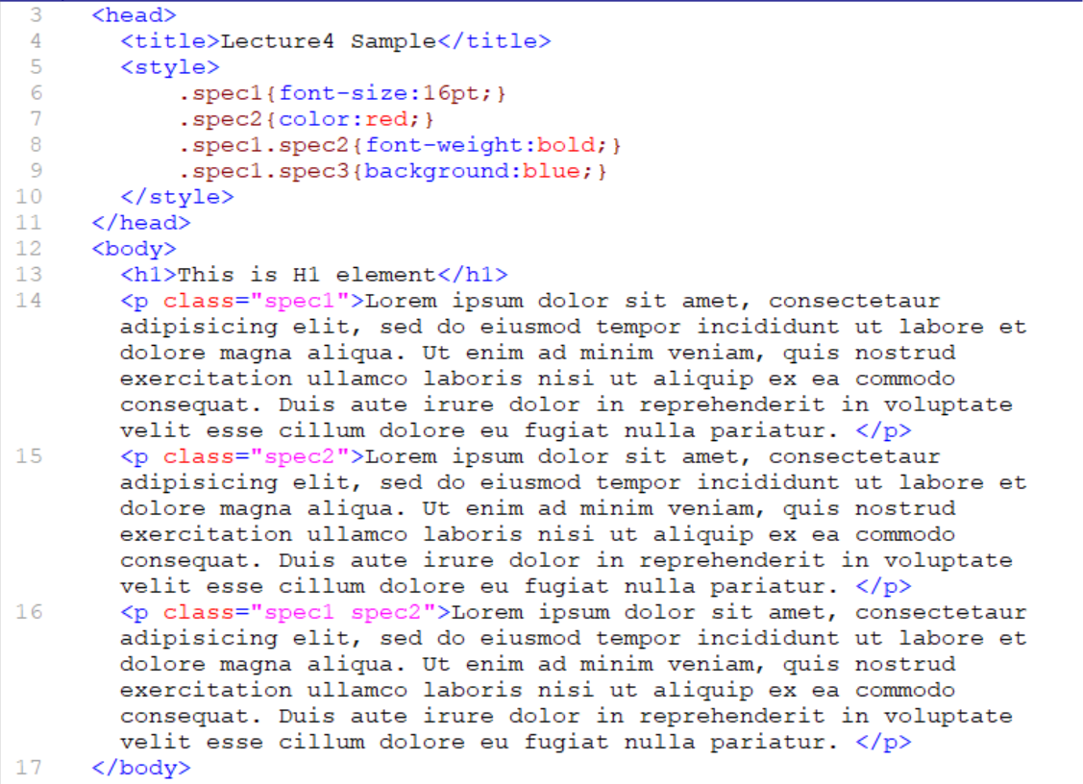
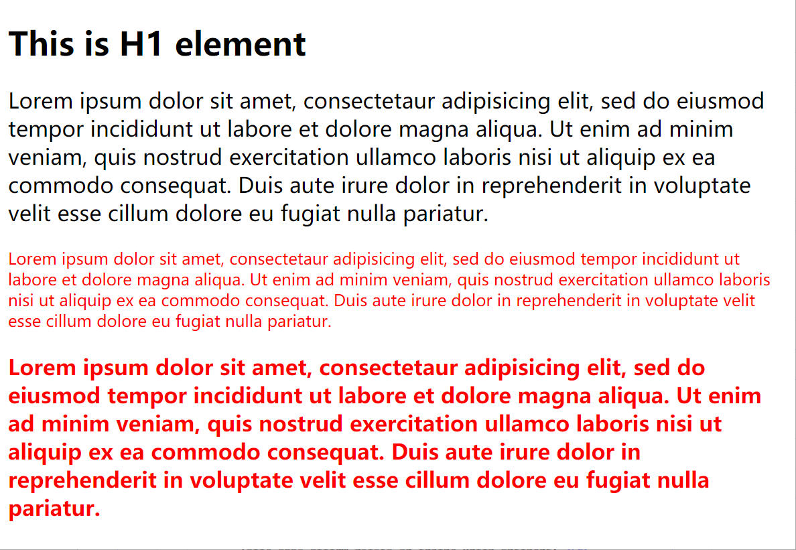
类选择器
多类选择器 example
Notes:
连缀时，会选中同时具有连缀class值的元素

Slide 41
特性选择器
根据是否用到特性或特性值特征进行挑选
是否用到特性
简单特性
多特性
多元素特性
特性值
完整特性值
部分特性值
Notes:
除了根据元素类型选择外，还可以根据元素的特性进行选择
Attribute selectors
前面讲的id和class选择器属于属性选择器特例，只能用于HTML中，属性选择器还能用于一般的XML中，而且提供了更强大功能

Slide 42
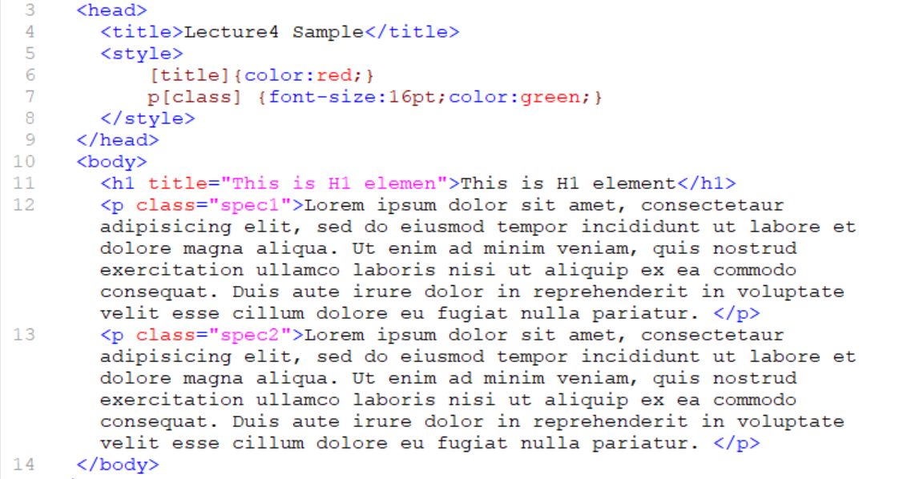
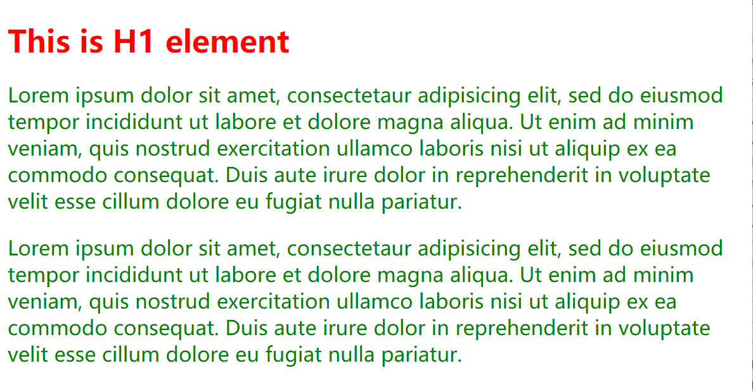
特性选择器
简单特性选择器
根据特性名（而非特性值）来选择
特性名放在[]中
也可以没有前缀元素
example

Slide 43
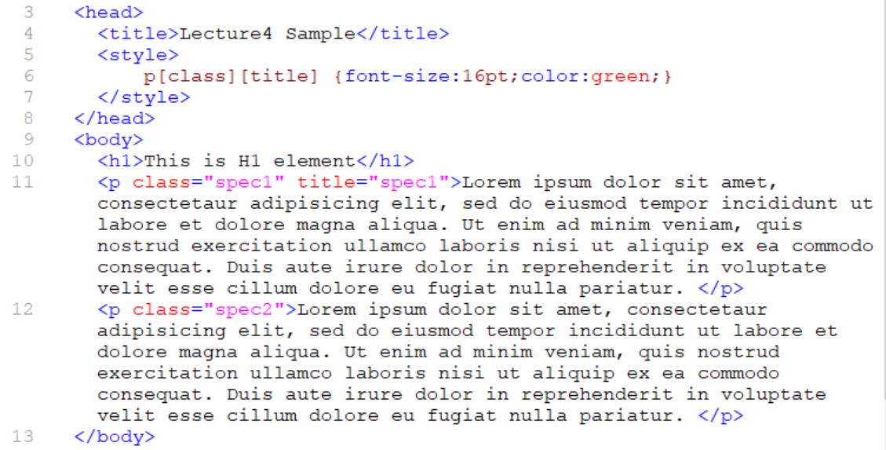
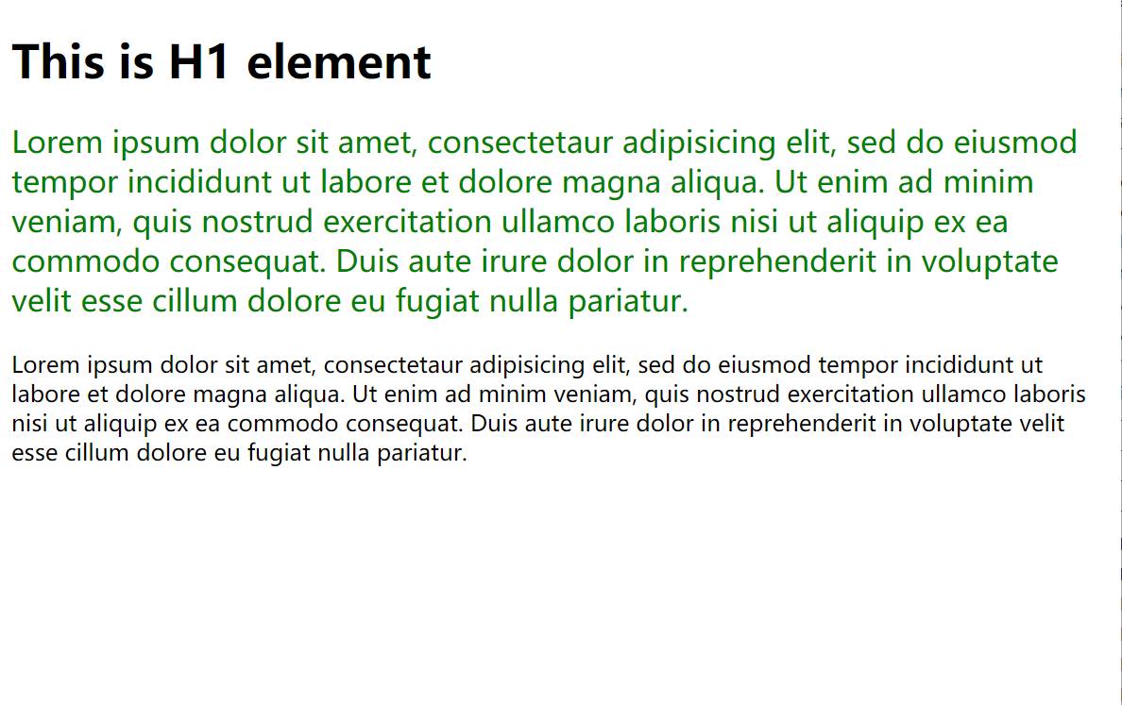
特性选择器
多特性选择器
必须同时用到多个特性才会被选中
多个[]连缀
example

Slide 44
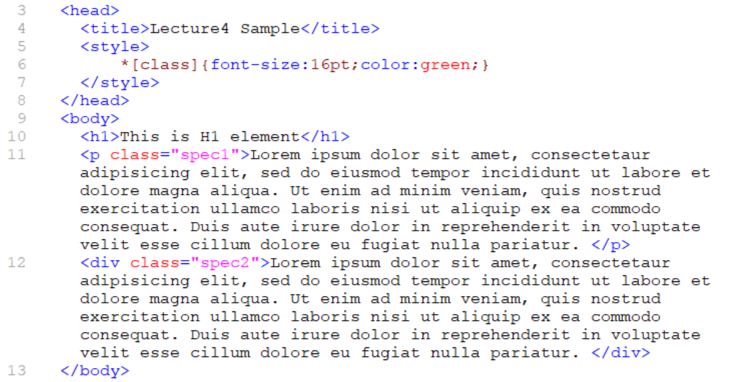
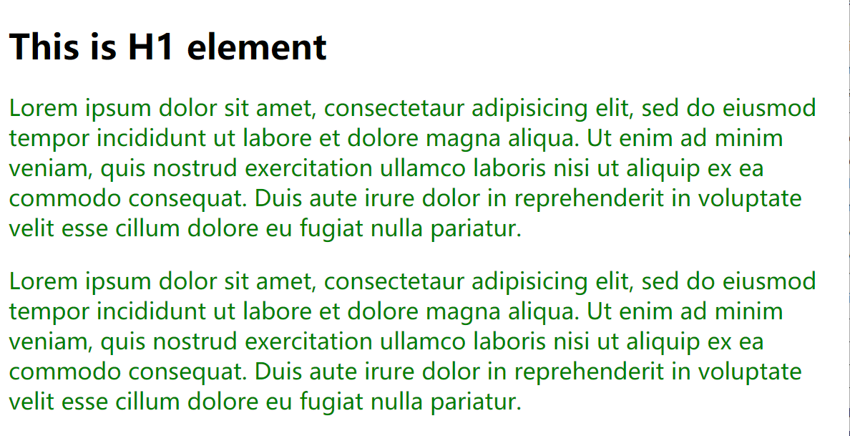
特性选择器
多元素特性选择器
通配符选择器与特性选择器的组合使用
example

Slide 45
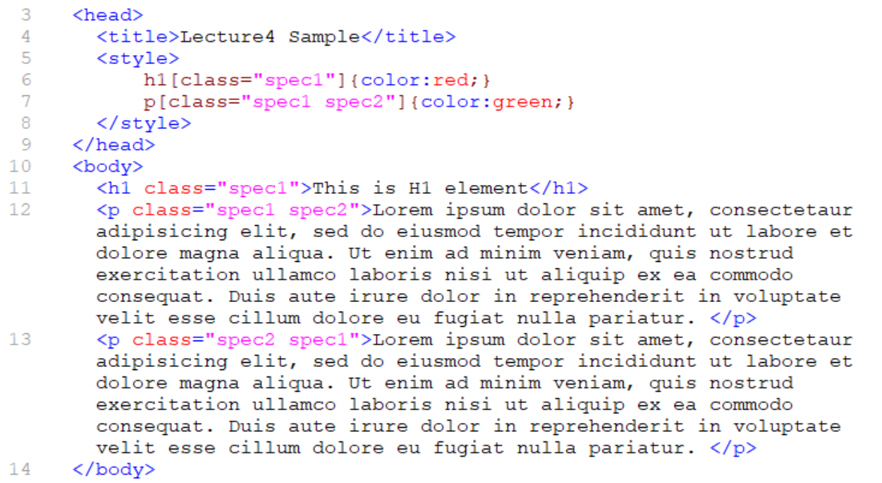
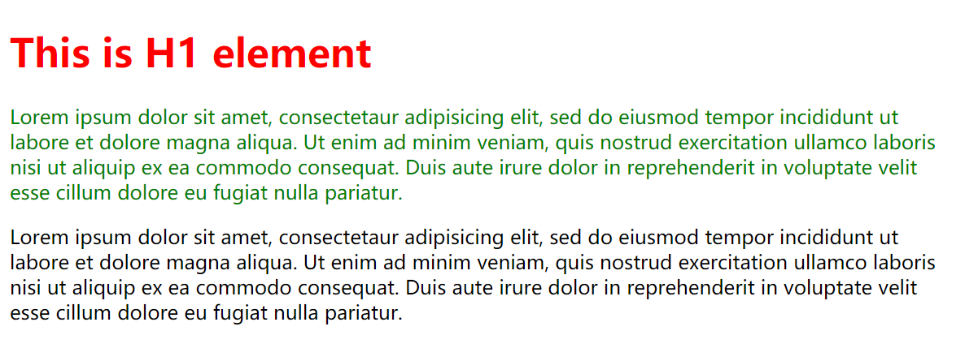
特性选择器
根据完整特性值选择
必须完全一样，class值的先后顺序也必须一样
example
根据部分特性值选择
example

Slide 46
特性选择器
类型 | 描述 | 实例
[attr~="value"] | attr特性值包括"value"的所有元素 | h1 [title~="warning"]
[attr^="value"] | attr特性值以"value"开头的所有元素 | img [src^="\images"]
[attr$="value"] | attr特性值以"value"结尾的所有元素 | img [src$=".jpg"]
[attr*="value"] | attr特性值中包含"value"子串的所有元素 | a [href*="fudan.edu.cn"]
[attr|="value"] | attr特性值等于"value"或以"value"开头的所有元素 | img [src|="picture"]

Slide 47
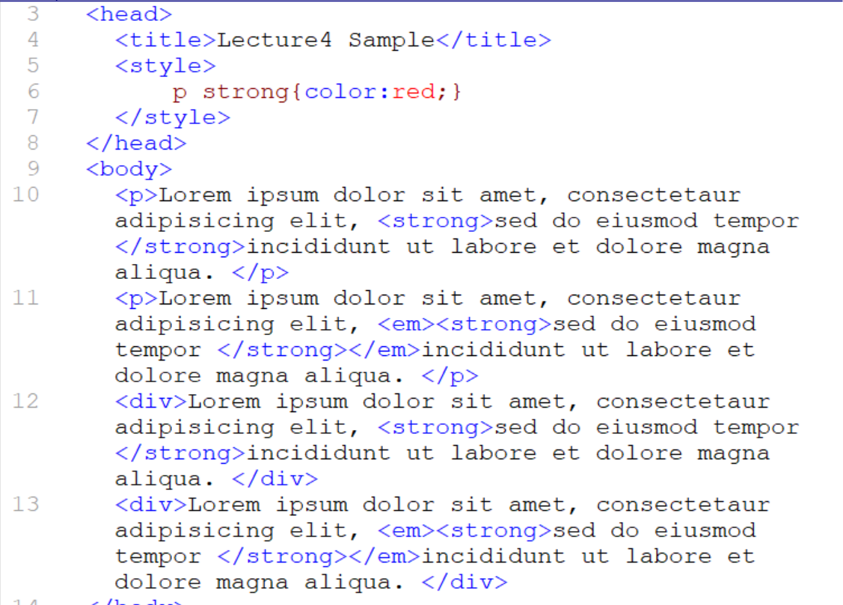
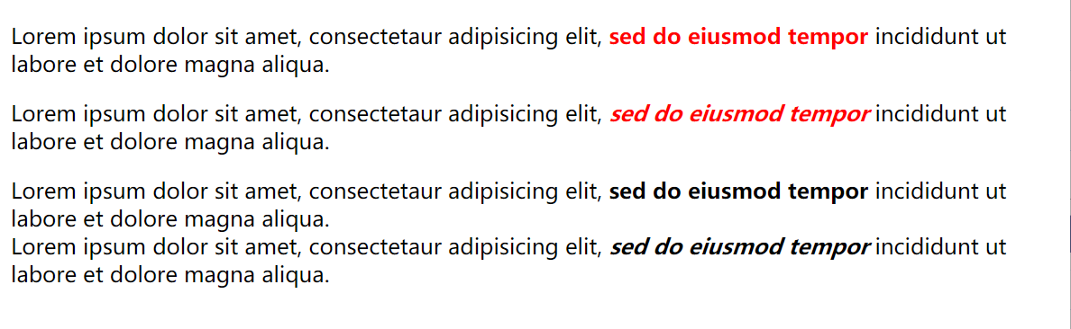
关系选择器
后代选择器
元素间用空格隔开，如p span
选择p的所有span元素后代，不管当中间隔多少层
最常用选择器
example
Notes:
关系选择器，是通过元素间关系来进行选择的选择器
选择了后裔节点
后代选择器是使用最广的选择器，我们基本都会通过他进行大块定位后，再进行精确定位；
因为他是不管当中间隔多少层的，所以一定要注意HTML代码结构变化带来的不可知结果；另外在将来通过JS动态加载HTML代码时，这个也是有力的武器
Descendant selectors

Slide 48
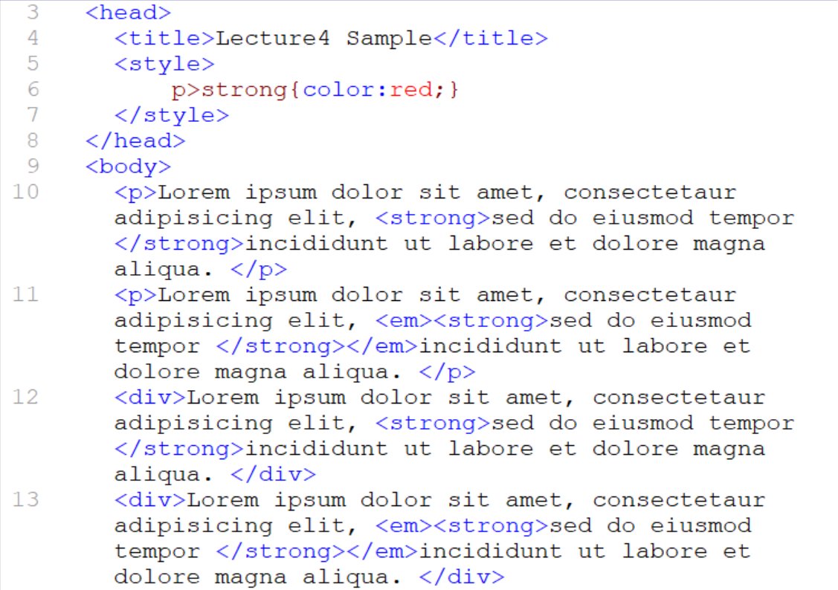
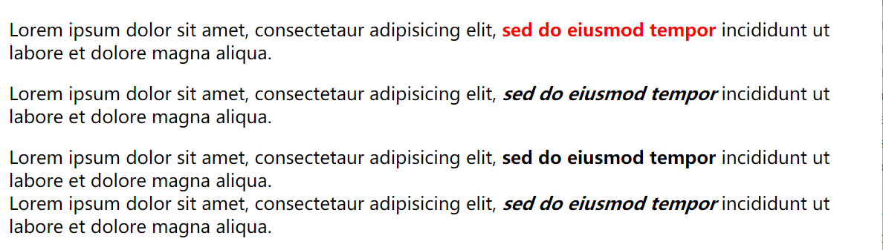
关系选择器
子元素选择器
元素间用大于号（>）隔开，如p>span
选择p的直接子元素span
example
Notes:
选择了子节点
Child selectors

Slide 49
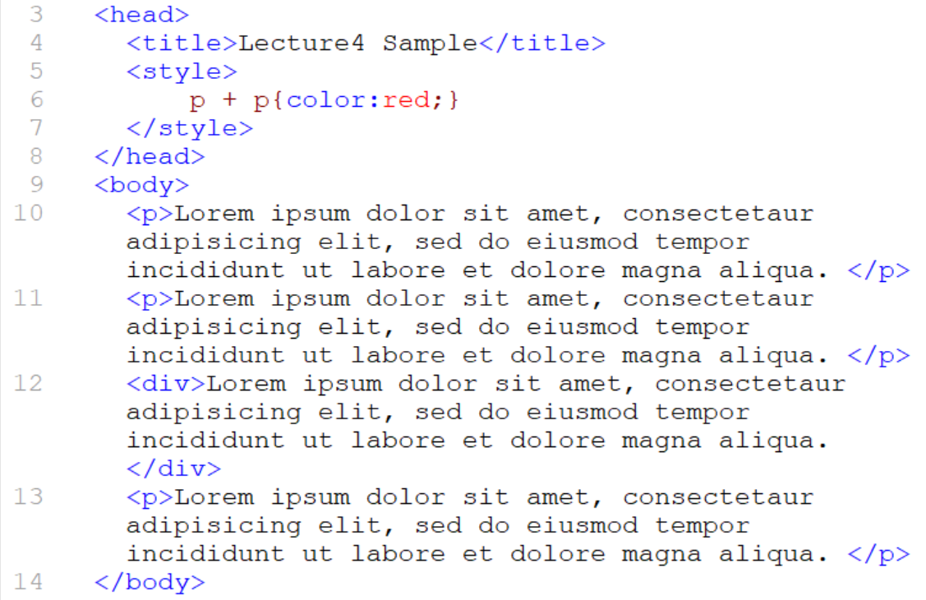
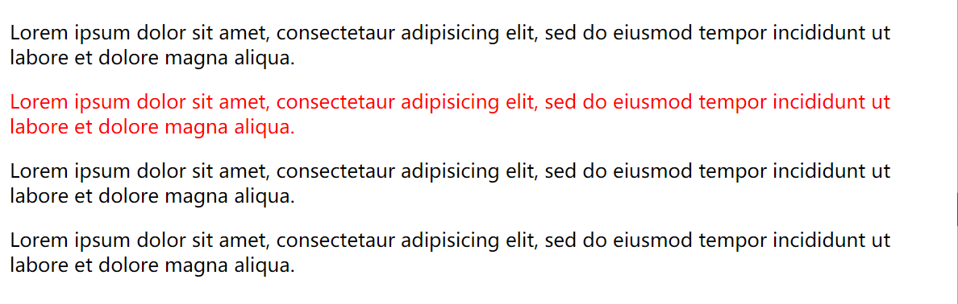
关系选择器
直接兄弟元素选择器
元素间用加号（+）隔开，如p+p
选择p的直接后继兄弟元素p
example
Notes:
Adjacent sibling selectors

Slide 50
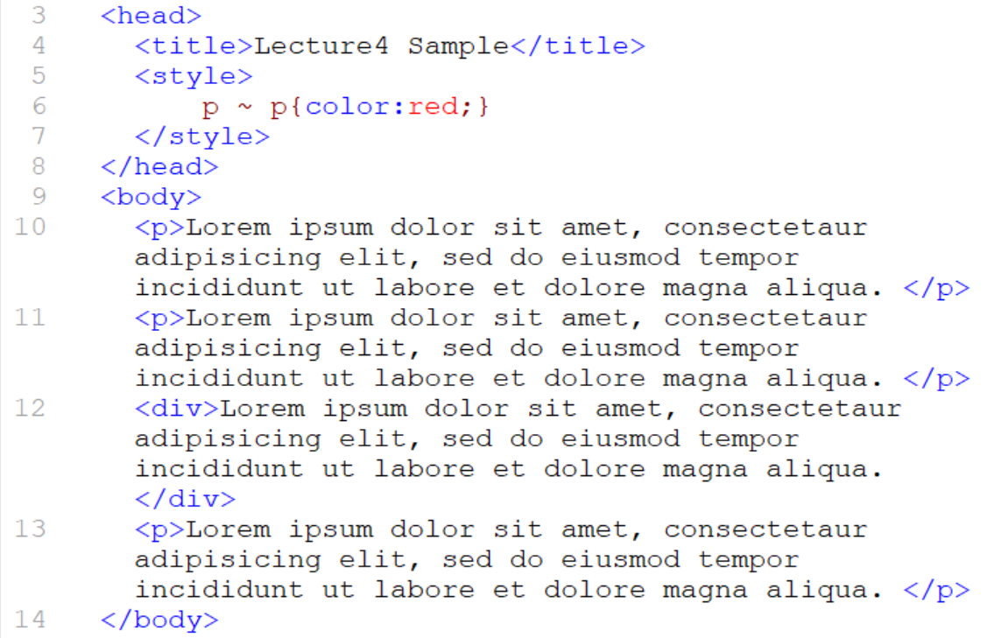
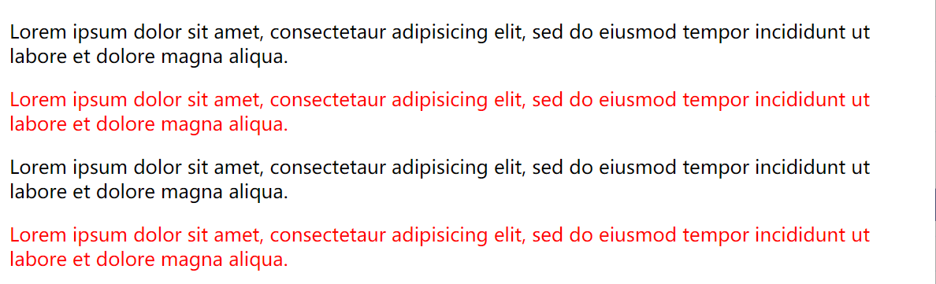
关系选择器
通用兄弟元素选择器
元素间用波浪号（~）隔开，如p~p
选择p的通用后继兄弟元素p
example

Slide 51
伪类
根据并真实不存在于文档元素或属性等结构信息中的，虚拟的状态信息来选择元素
用一个冒号“:”开头标识
动态：:link :visited :hover :active :focus
目标：:target
语言：:lang
UI状态：:enabled :disabled :checked :indeterminate
Notes:
pseudo-class

Slide 52
伪类
结构
:root :first-child :last-child :only-child :empty
:first-of-type :last-of-type :only-of-type
:nth-child() :nth-last-child() :nth-of-type() :nth-last-of-type()
否定：:not()
Notes:
UI状态（CSS4部分）
:default :valid :invalid :required :optional :in-range :out-of-range :read-only :read-write

Slide 53
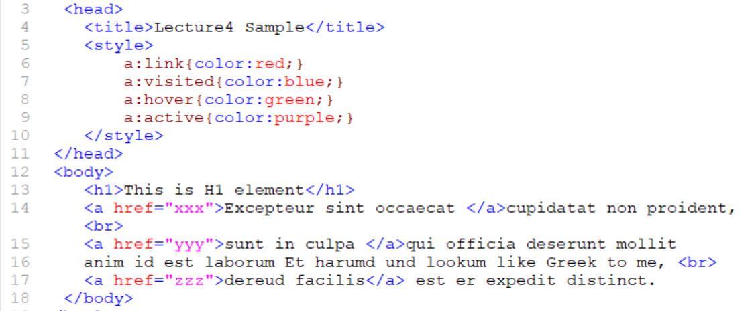
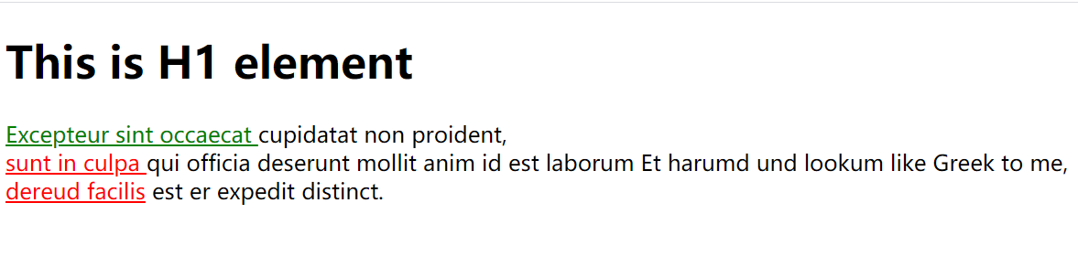
伪类
:link：选择未访问过的超链接
:visited：选择访问过的超链接
:hover：选择鼠标悬停的元素（未必是超链接）
:active：选择被用户输入激活的元素（未必是超链接）
LVHA顺序
example
Notes:
hover规则必须在link和visited后面

Slide 54
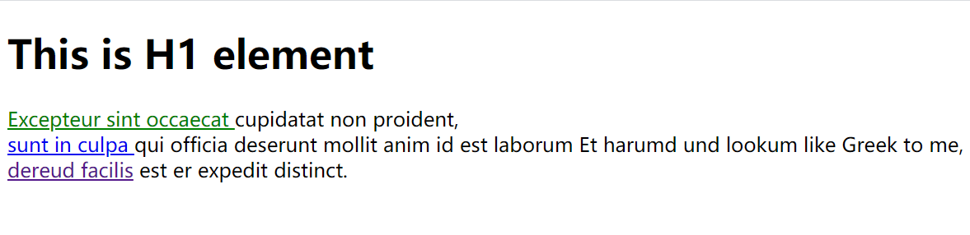
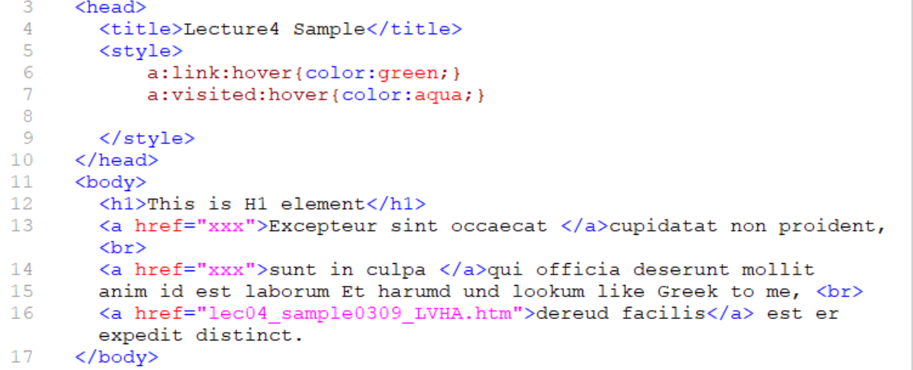
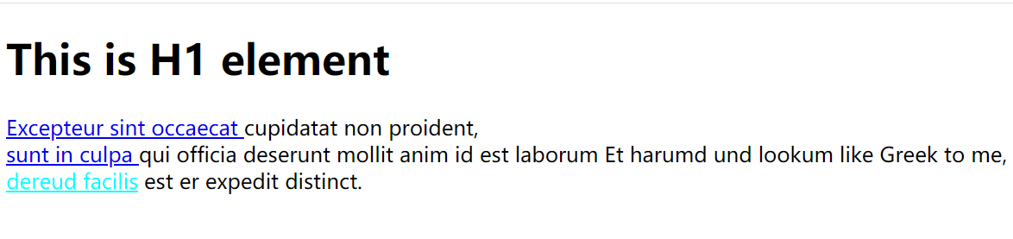
伪类
伪类可以连缀使用
example
Notes:
combining dynamic pseudo-classes

Slide 55
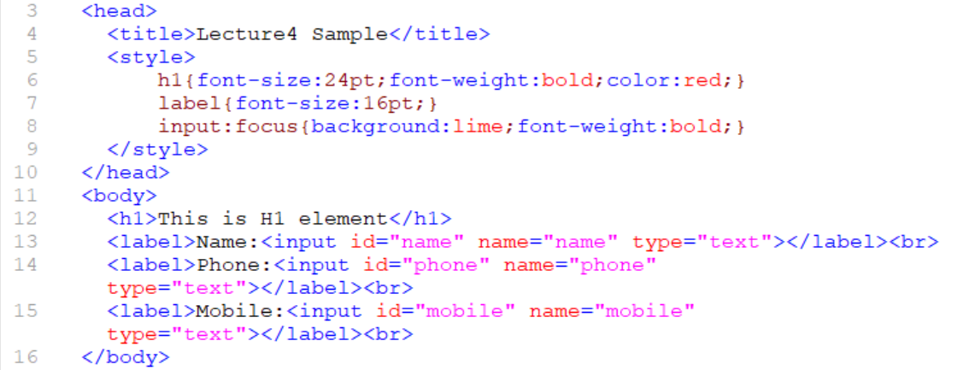
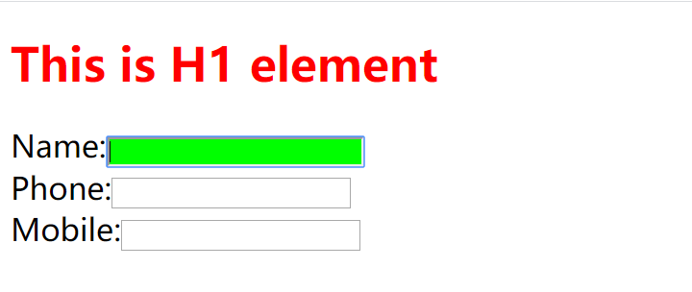
伪类
:focus
选择当前作为焦点的元素，该元素一般可接受键盘输入或被某种方式激活
example

Slide 56


伪类
:target
用于选择URL片段标识符指向的目标元素
需要指向真实发生时才被选中
example

Slide 57
伪类
:enabled
选择所有可用控件
:disabled
选择所有不可用控件
:checked
选择所有被选中控件
一般针对radio和checkbox元素
example

Slide 58


伪类
Notes:
:check的支持还不是很完善

Slide 59
伪类
:default :indeterminate：选择默认选中和无选中时控件
:valid :invalid：选择能否通过验证控件
:required :optional：选择是否指定required属性控件
:in-range :out-of-range ：选择是否在指定值范围内
:read-only :read-write：选择是否只读
example
Notes:
这个当中除了:indeterminate都是CSS4的内容，不过很多现代浏览器也有支持，这里不再详细展开

Slide 60


伪类
:root
选择根元素
HTML中始终是html元素
example

Slide 61


伪类
:empty
选择空元素
注释不作为内容，而空格和换行作为内容
注意*:empty对img或textarea元素的误选
example

Slide 62
伪类
:first-child
选择作为任意元素第一个子元素的某个指定元素
#ericmeyer: first-child
:last-child
选择作为任意元素最后一个子元素的某个指定元素
:only-child
选择作为任意元素唯一子元素的某个指定元素
example

Slide 63


伪类

Slide 64
伪类
:first-of-type
选择作为任意元素第一个该类型子元素的某个指定元素
:last-of-type
选择作为任意元素最后一个该类型子元素的某个指定元素
:only-of-type
选择作为任意元素唯一该类型子元素的某个指定元素
example

Slide 65


伪类

Slide 66
伪类
:nth-child(x)
选择作为任意元素第x个子元素的某些指定元素
x可以直接为一个整数，也可以取an+b格式
x可以取关键字odd和even
:nth-last-child(x)
选择作为任意元素最后第x个子元素的某些指定元素
x取值类似:nth-child(x)
example
Notes:
odd相当于取2n+1，even相当于取2n

Slide 67


伪类

Slide 68
伪类
:nth-of-type(x)
选择作为任意元素第x个该类型子元素的某些指定元素
x取值类似:nth-child(x)
:nth-last-of-type(x)
选择作为任意元素最后第x个该类型子元素的某些指定元素
x取值类似:nth-child(x)
example

Slide 69


伪类

Slide 70


伪类
:not(x)
对选择符x进行去反，如:not(li)，表示非li元素
:not不能嵌套，如*:not(:not(link))
x也不能是伪类
example
Notes:
所有这里讲的都是比较简单的情况，在实际应用中或者学习别人代码过程中可能会遇到非常复杂的组合和连接的情况

Slide 71
伪元素
根据并真实不存在于文档中的，虚拟的结构信息来选择元素
传统上用一个冒号“:”开头标识，CSS3新标准建议用两个冒号“::”开头标识，以与伪类区分
但是浏览器出于兼容性考虑，对于CSS3中列出的4个还是支持一个冒号的语法
::first-letter ::first-line
::before ::after
Notes:
但是对于CSS4中的新加的，如果浏览器支持的话，就不支持一个冒号的语法了

Slide 72


伪元素
::first-letter
选择每段首字母
example
Notes:
相当于插入了假想标记，当然实际内部实现情况要复杂得多。

Slide 73


伪元素
::first-line
选择每段首行
example

Slide 74


伪元素
::before和::after
用于在指定元素前后插入动态内容*
example
Notes:
关于动态内容后面会有专门一节讨论这里重点讨论定位

Slide 75
选择器小结
简单选择器：元素、通配、id、类
属性选择器：属性名、多属性、属性值、属性值片段
伪类选择器：动态、目标、语言、UI状态、结构、否定
伪元素选择器
关系选择器：后代、子元素、直接兄弟元素、通用兄弟元素
选择器的组合：单一元素、多个元素、元素特性
Notes:
Simple
Attribute
Pseudo-classes
Pseudo-elements
Combinator
Grouping

Slide 76
Part IV
层叠规则
Notes:
在上一部分中，我们介绍了选择器，选择器部分涉及的基本都是单个指定元素，单个或组合特性一次出现，在实际应用中，情况要复杂得多
我们需要高级规则来解决两个问题：如何更简洁，如何处理冲突。在本部分中，我们将重点介绍CSS的层叠规则，包括特殊性、继承、覆盖和来源等。
更多参考了：https://www.w3.org/TR/css-cascade-3/

Slide 77
元素属性值定义的多种情况
用户没有定义，父元素也未定义
用户没有定义，但父元素已定义
用户定义，仅有一次
用户定义，多次，同一选择器，同一来源
用户定义，多次，同一选择器，不同来源
用户定义，多次，不同选择器，同一来源
用户定义，多次，不同选择器，不同来源
用户定义，强行指定重要性优先级
Notes:
我们在第二部分中曾提过CSS有三类加入方式，然后也了解了基本语法和各类选择器（这个跟后继的特殊性语法有密切关系），但是在学习的过程中我们又会产生很多新的疑问。
比如要是我不定义某个元素的某个属性值会怎么样（比如我们在上一讲介绍HTML的时候，那些默认样式那里来的？）？我要是多次定义某个元素的某个属性值会怎么样？如果我用不同的选择器定义了同一个元素的某个属性值会怎么样？
这里列出了我们可能遇到的，对于某个元素某个具体属性取值时候的一些情况
当然，还有，最本质的问题，为什么不是样式单而是层叠样式单？这个层叠体现在什么地方？（层叠本质是处理冲突的规则）
要回答这些问题，就要学习CSS中最难最复杂的部分之一：层叠规则

Slide 78
样式单的三个来源
开发者创建样式单（Author-created style sheets）
CSS代码对应的样式单
用户定义样式单（User style sheets）
最终用户在用户代理中设定的默认样式
用户代理/浏览器默认样式单（Browser style sheets）
为所有元素所有可能属性提供了默认值
Notes:
在学习具体规则前，首先应该了解样式单的三个来源或者说三个类型
用户定义主要是提供了可访问性（accessibility）设置的可能
用户代理不一定是浏览器
用户代理默认样式单回答了“用户没有定义”这种情况
注意，都提供了默认值未必是都定义了默认值，这个默认值可能是继承来的

Slide 79

样式单的三个来源

Slide 80


继承
是否需要为所有可能出现元素定义所有可能的属性样式值？
可以从用户代理默认样式单得到值
后裔元素在未重复定义的情况下，可以继承祖先元素已定义的属性值
example
Notes:
Inheritance
可以使CSS更简洁
系统为所有可能元素所有可能属性定义了默认值，用户代理往往会为大部分元素可能属性定义默认值，从而回答了“用户没有定义，父元素也未定义”的情况
继承回答了“用户没有定义，但父元素已定义”的情况
主要是影响元素位置的属性，比如边框、边距等
子元素可以从不同层次的多个祖先元素继承多个不同属性的值
比如Navigator4、IE4/5中表格不会继承样式，IE6对前者问题的修正也有问题等

Slide 81


继承
继承的特殊问题
部分属性基于常识不能继承
example
Notes:
比如边框

Slide 82


继承
继承的特殊问题
多属性继承/多重继承
example1
example2
浏览器bug问题
Notes:
后裔元素可以从多个父元素处继承不同的属性值，同时自己也能拥有自己的属性值

Slide 83


继承
Notes:
当多个祖先元素同一个属性值有冲突时，获得最近祖先元素的值

Slide 84


选择器组合的特殊性
某元素可能在与其他元素共有属性外，还需指定特定属性
h1,p{font-size:16pt;}
p{color:red;}
example
Notes:
前面讨论的，是开发人员没有为特定元素给出属性，通过默认值或者继承得到属性值的情况。下面我们要讨论给出属性值的情况。
讨论前，要明白为了确认某个元素某个属性值最终应该是多少，必须收集所有跟这个元素这个属性相关的规则，不管这个规则是定义在那里，是通过什么选择器定义的，前后定义了多少次
为了方便做这事，在收集前，因为有我们上个部分所说的选择器组合的存在，有必要把所有组合特性分拆后重新组合
不管是三类组合的哪一种，在判断最终规则时，需要把所有的规则拆为最简单情况，如p{color:red;}
如果程序员在某个地方（不管是style元素还是style特性中）定义了一次仅且一次某个属性的值，那么这个值就取代了用户代理的默认值（这个本质上是下一页的不同来源覆盖）

Slide 85


覆盖/顺序
如果通过同一选择器方式为同一元素同一属性多次定义值如何处理？
来自同一来源（origin）声明集
相同属性声明最靠后的胜出
example
来自不同来源（origin）声明集
默认 < 外部 || 嵌入 <内联
把所有外部/嵌入样式单展开后合并为一个
example1 vs. example2
Notes:
Override
Origin、Order
前面讨论未定义和定义一次的问题，下面来看下定义多次的问题，这个是通过覆盖机制来解决的
覆盖回答了“用户同一选择器同一来源定义多次”和“用户同一选择器不同来源定义多次”的问题
首先是同一来源选择器定义多次，这个是根据先后次序（order）决定的
其次是不同来源，这个比较复杂
其实默认 < 外部/嵌入和外部/嵌入<内联更多是因为特殊性和层叠机制的原因，内联的特殊性就是比较高
在规范中，仅提到了继承、特殊性和层叠三种机制，覆盖属于层叠机制中一部分

Slide 86




覆盖/顺序

Slide 87
特殊性
如果通过不同选择器方式为同一元素同一属性多次定义值如何处理？
分四个部分的值，如a,b,c,d
内联样式，加1,0,0,0
各ID属性值，加0,1,0,0
类属性值、属性选择或伪类，加0,0,1,0
元素、伪元素，加0,0,0,1
通配符，加0,0,0,0
组合和继承，什么都不加
example
Notes:
specificity
前面讨论了开发者用同一选择器从相同或不同来源对于某个元素某个属性进行了多次定义的问题，但是更复杂的是可能会用不同选择器进行多次定义
特殊性回答了“用户不同选择器同一来源定义多次”和“用户不同选择器不同来源定义多次”的问题
注意，不是一个四位数，因为可能有0,0,12,0

Slide 88
特殊性
例子 | 特殊性 (specificity)
h1 {color: red;} | 0, 0, 0, 1
<p style="color: green;">Rowling …</p> | 1, 0, 0, 0
p span {color: purple;} | 0, 0, 0, 2
.grape {color: blue;} | 0, 0, 1, 0
*.bright {color: yellow;} | 0, 0, 1, 0
p.bright span.dark {color: maroon;} | 0, 0, 2, 2
#id216 {color: green;} | 0, 1, 0, 0
div#sidebar *[href] {color: silver;} | 0, 1, 1, 1

Slide 89


特殊性

Slide 90


特殊性
0特殊性 vs. 无特殊性
对继承的影响
前者高于后者
example
Notes:
就跟继承一样，这里提到了特殊性的一些特殊问题
请注意span元素的颜色

Slide 91


特殊性
id选择器和id属性选择器
特殊性计算结果不同
前者高于后者
example

Slide 92
特殊性
非CSS方式指定的表现问题
HTML表示性元素和特性被给予0特殊性
被认为出现在样式表最前面
情况比较复杂，浏览器的支持和实现也在不断变化
example1
example2
example3

Slide 93


特殊性

Slide 94


特殊性

Slide 95


特殊性

Slide 96


重要性优先级/权重
如何手动调整样式优先级？
在属性值和分号间插入!important
每个声明都要单独的! important
example
Notes:
importance weight
回答了“用户需要强行指定属性优先级”的问题，尤其是在调试过程中
先看同一来源调整优先级的例子

Slide 97

重要性优先级/权重
不同来源样式单的权重问题
Notes:
再来看下不同来源调整优先级的例子
回忆一下我们开始时候介绍的三类样式单来源：
-开发者创建样式单（Author-created style sheets）
-用户定义样式单（User style sheets）
-用户代理/浏览器默认样式单（Browser style sheets）
最后一个用户代理声明就是指浏览器默认样式单
一般开发过程中只要考虑前4项就好，用户代理的总是最低的；如果用户不会有特殊设置的话，只要考虑重要性和一般性两类情况就好
Firefox的浏览器默认样式单见：resource://gre-resources/
Webkit内核的浏览器默认样式单见：http://trac.webkit.org/browser/trunk/Source/WebCore/css/html.css

Slide 98


重要性优先级/权重
对继承的影响
浏览器默认样式单中已明确定义的属性值，会胜出开发者样式单中继承来的属性值
example
浏览器并未定义所有元素所有属性
example

Slide 99


重要性优先级/权重

Slide 100


重要性优先级/权重
对覆盖的影响
如果同一声明集中相同属性多次声明时均用!important注明重要性，仍是最靠后的胜出
example

Slide 101


重要性优先级/权重
对特殊性的影响
开发者样式单中通过!important注明重要性的属性值总是胜出
example1 vs. example2
Notes:
另外对照例子中，把!important去掉，那么span页面显示就变成了绿色

Slide 102
样式单的层叠规则
Sort by weight and origin、specificity、order
找到与元素相关所有声明，解组所有声明为简单模式
按重要性（weight）分组，重要性高的组始终优先于重要性低的组
每组之中再按来源（origin）排序合并为一个大组
大组中对于用不同选择器定义，但涉及同一个元素的，按特殊性（specificity）排序
对于相同特殊性的，按定义先后顺序（order），定义靠后的覆盖靠前的定义
没有定义过的，看是否会被继承影响
最后由默认值托底
Notes:
综合前面所有规则，如果想要知道某个元素某个CSS属性值应该是什么，可以根据如上样式单层叠规则来判断

Slide 103
样式单的层叠规则
将所有样式恢复到最简单状态
按重要性和来源分类
对于开发者创建样式单，根据位置拼接为单一样式单
根据特殊性确定优先级
相同特殊性应用覆盖原则
用户未定义属性考虑继承因素
Notes:
第二步后，因为有默认样式单，所以所有可能涉及的HTML元素的所有可能属性都有了一个或多个值；对所有可能属性，根据!important分为五个优先级
第三步后，用户样式单通过考虑外部、内联等不同来源的先后位置，得到一张单一的超大样式单（此时，可以认为浏览器默认样式单位于最上面）
第四、五步后，对有多个声明应用到同个元素同个属性的，确定了该用那个声明
第六步后，用户未直接定义的属性，应考虑其是否可能继承父元素相应属性值（无论该值是定义在开发者样式单中还是用户代理默认样式单中）
第六步后，对没有应用到声明的全部使用默认声明

Slide 104
样式单的层叠规则
如果不是非常大型项目没有这么复杂
一般来说!important、内嵌和嵌入样式多用于调试
用多个样式表或单个样式表分模块做模版时一般通用的在前，特殊的在后
统一元素定位选择方式，多用分区继承定位
重点关注是否前后重复定义，以及确实需要用重复定义覆盖前面定义时先后关系
善于利用开发工具
Notes:
简而言之，对于一个文档中任意一个元素，可以认为一定在某个地方通过最简单方式为其可能的每一个属性定义了一个值，甚至可能在多个地方通过多种方式定义了多个值，当出现了多个值时，就要通过层叠规则明确那个值最后起作用。
对于创作者而言，无非就是用自己的定义值覆盖了用户代理默认的值，而为了创作者方便组织，提供了多种导入方式和快捷方式。
列出作用于某个元素的所有声明，以及那个声明胜出是开发工具的基本功能

Slide 105

CSS Reset
目的在于消除浏览器默认样式的不一致
应放在整个样式单的最头部
example
Notes:
由于不同浏览器默认样式单设置的不同，可以通过CSS Reset来使不同浏览器取得一致的初始/默认效果

Slide 106
Part V
值和单位
Notes:
本部分介绍了声明中各属性可以取的值的范围、类型和单位
https://www.w3.org/TR/css-values-3/
其中颜色部分有自己规范

Slide 107
值的类型
文本类
关键字、字符串、URL
数字类
整数、实数、百分比
其他类
颜色、图像、2D位置、计算值、属性值
Notes:
整数和实数都接受正负数，取值范围不同属性各不相同；百分比是在数字后面跟一个%

Slide 108
值的单位
绝对单位
in、cm 、mm 、pt 、pc、px*
字体相对单位
em 、ex 、ch、rem
视窗相对单位
vw、vh、vmin、vmax
分辨率单位
dpi、dpcm、dppx
角度
deg、grad、rad、turn
时间
s、ms
频率
Hz、kHz
Notes:
deg：度数，完整圆周360度
grad：百分度，完整圆周400百分度
rad：弧度，完整圆周2π
turn：圈数

Slide 109


关键字
CSS全局关键字
所有属性都可用
inherit：将元素某个属性的值设为与父元素同一属性值一样
initial：把元素某个属性的值设为预定义的初始值，相当于重设值
unset：unset是inherit和initial的通用替身
example
其他常见关键词有none、normal等
Notes:
照权威指南的说法，对于继承属性，unset相当于inherit；对于不继承属性，unset相当于initial
看这个权威指南上的例子，如果没有第二行inherit代码，a默认样式单中定义的color是blue，会胜出从父元素继承来的white

Slide 110
绝对单位
in 英寸
cm 厘米
mm 毫米
pt 点(1pt=1/72英寸)
pc 派卡，12点(1pc=12pt)
多用于设置打印样式单时，屏幕样式单使用相对单位较多
设置字体大小时pt使用较多

Slide 111

绝对单位
px
像素，规范定义为1/96英寸
但尤其对于屏幕媒介，某种意义上属于相对单位：一个像素具体体现为多少英寸是未知的
不合适用于设置字体，会 导致部分用户代理无法放 缩字体大小
合适设置图片、边框、定 位等尺寸
“参考像素”概念
Notes:
早年是相对单位，2.1和3.0规范中都将px作为绝对单位，但实际应用中可以理解为相对单位
这个与视口、放缩等都有关系
这个内容超级复杂，感兴趣的同学，尤其是要做移动开发的同学推荐看PPK的《移动开发手册》

Slide 112
字体相对单位
em：相对当前字体的“font-size”值
ex：
相关字体小写字母x的高度，或者叫x-height
不同字体x的高度不同，部分用户代理会先取em的值，再取一半为ex的值
ch：数字0的宽度
rem：相对根元素字体的“font-size”值
example
Notes:
早年em还定义为字母m的高度，还有en，定义为字母n的高度，现在应根据规范定义来
ex也针对那些哪怕没有字母x的字体
ch目前仅firefox支持

Slide 113


字体相对单位
Notes:
基准图片就是10ch宽
大家可以注意，rem相对em说，就不存在比例放大的问题

Slide 114


视窗相对单位
vw：等于初始容纳块宽度的1%
vh：等于初始容纳块高度的1%
vmin：取vw和vh中的小值
vmax：取vw和vh中的大值
example

Slide 115
分辨率单位
用于媒体查询时使用
dpi：dots per inch
dpcm：dots per centimeter
dppx：
dots per pixel unit
目前定义1dppx = 96dpi

Slide 116
颜色概述
指定颜色有三类方法
用颜色名字指定
用RGB或RGBA方式确定
用HSL或HSLA方式确定
Notes:
https://www.w3.org/TR/css-color-3/

Slide 117
命名颜色
在CSS2.0中定义了16个基本颜色名，CSS2.1中增加了orange
在CSS3.0中定义了总共147个颜色关键字，见CSS Color Module Level 3中“4.3. Extended color keywords”一节

Slide 118

命名颜色

Slide 119
RBG颜色
任何颜色都可以通过RGB三原色（红Red、绿Green、蓝Blue）调出，这是显示器颜色混和显示的基础
系统给予RGB三色每个颜色0-255的范围，0表示没有这种颜色，255表示这种颜色达到最大程度

Slide 120

RBG颜色
16进制RGB三色值
#rrggbb，每个颜色两位，从00-FF
#rgb，当每个颜色的两位都相等时使用
10进制RGB三色值
rgb(r,g,b)，每个数用十 进制表示，从0-255
rgb(r%,g%,b%)，每个 数用百分比表示，从0-100

Slide 121
RBGA颜色
在原来RGB颜色基础上增加了alpha通道值，alpha通道值介于0到1.0，0表示完全透明，1表示不透明
10进制RGBA值
rgba(r,g,b,a)，每个颜色数用十进制表示，从0-255
rgba(r%,g%,b%,a)，每个颜色数用百分比表示，从0-100
example

Slide 122


RBGA颜色

Slide 123

HSL颜色
通过色彩三要素来定义一个颜色
色相（Hue或Color）
亮度（Lightness或Brightness或Value）
饱和度（Saturation或Chroma）
Notes:
色相（Hue或Color）
色相是物体透射或反射光波的波长有关的颜色物理的心理特性。
它的范围以 0 至 360 度之间的角度值表示。
色相是以颜色的名称来识别的，如红色、橙色或绿色。
色相主要由三原色在该颜色中的分量值表来决定。
亮度（Lightness或Brightness或Value）
亮度（有时也称明度）是颜色的相对明暗程度。
通常用0%（黑）-100%（白）来度量。
主要取决于该颜色吸收光线的程度。
通常将较亮的颜色称为高亮度颜色，将较暗的颜色称之为低亮度颜色。
饱和度（Saturation或Chroma）
饱和度（有时也称对比度）是指色彩的混浊或澄清程度，体现了颜色的强度或纯度。
饱和度用于表示色相中灰色成分所占的比例，用0%-100%（纯色）来表示。
饱和度最高的称为纯色。

Slide 124
HSL和HSLA颜色
10进制HSL值
hsl(h,s%,l%)，每个数字用十进制表示，h取值在0-360之间，s和l取值在0-100之间
HSLA颜色
在原来HSL颜色基础上增加了alpha通道值，alpha通道值介于0到1.0，0表示完全透明，1表示不透明
hsla(h,s%,l%,a)，a取值在0-1之间
example

Slide 125

HSLA颜色

Slide 126
Part VI
字体
Notes:
讲述基本语法和基本概念后，我们开始接触具体的属性，这些属性大体可以分为表现性和布局性两大类。在本部分中，我们将介绍最基本的字体属性
https://www.w3.org/TR/css-fonts-3/

Slide 127
字体概览
字体族
font-family、Web font
字体尺寸
font-size
字体样式
font-weight、font-style、font-stretch、font-variant
字体控制
font-kerning、font-feature-settings、font-synthesis
font
Notes:
字体族定义了使用什么字体
字体尺寸定义了用多大的字体
字体样式决定了字体呈现那种方式
控制字体在底层对字体的特性进行控制
font是个组合特性

Slide 128

字体族
serif
有装饰线，适合打印阅读
Times New Roman
Georgia
宋体 楷体
sans-serif
无装饰线，适合屏幕阅读
Arial Verdana Tahoma
微软雅黑 幼圆
Notes:
世界上有很多字体，每个字体还有多个变体，如粗体、斜体等，CSS将所有的字体归入五个字体族（字体类型）
CSS支持五种类属字体（generic font）

Slide 129
字体族
monospace
模拟打印机字体，等宽字体
Courier New
cursive
模仿手写体
Comic Sans
fantasy
其他类

Slide 130
指定字体
font-family
指定字体系列名（列表）或类属系列名
使用Web字体栈（web font stack）机制
依序尝试字体，使用第一个满足匹配的字体
一般应将首选字体和特殊字体列前面，以类属字体（generic font）名结尾
如果指定的字体都不存在，则使用默认字体
font-family: Georgia, Times, serif; font-family: “Courier New”, monospace;
example

Slide 131


指定字体

Slide 132

Web字体
A technology that enables people to use fonts on demand over the Web without requiring installation in the operating system —— W3C
安全字体：所有浏览器和操作系统都支持的字体
可以通过@font-face注册一个新字体，然后在后继CSS中使用它
设定时可以指定默认样式
主要Web字体支持情况见下页
example
Notes:
这个是CSS权威指南上给出的目前format支持的值，对应的支持情况可以见下页
在设定@font-face时，可以同时指定其font-weight等字体样式，感兴趣的同学可以看完这个部分后，再去看权威指南5.2.3

Slide 133
Web字体
格式 | 说明
TTF(TrueType)、OTF(OpenType PostScript) | 桌面应用中常见字体格式
EOT(Embedded OpenType) | 微软特有格式，仅IE支持
SVG(Scalable Vector Graphics) | 用于字体的图形格式，效果不是很好
WOFF(Web Open Font Format) | 可能是唯一的面向未来的字体格式

Slide 134


Web字体

Slide 135
字体尺寸
font-size
用于定义字体中em框的大小，实际是定义了没有额外行间距时基线间距离
Notes:
一般来说，设计一种字体时其中每个字符都应小于其em方框
但是要注意，font-size的作用是给字体的em框提供大小，但并不能保证实际显示的字符就是这种大小

Slide 136

字体尺寸
font-size
绝对值： xx-small、x-small、small、medium、large、x-large、xx-large、字号值
相对值：smaller，larger，百分比
默认： medium
example
Notes:
这里也有关键字和像素值的对照表

Slide 137


字体尺寸

Slide 138

字体尺寸
font-size
继承问题：当使用相对值时，值会累积 example
当继承时可能会发生字号有小数的情况，此时不同浏览器处理不同
可以使用font-size-adjust属性来改变字体族之间的高宽比值
有两个因素影响字体是否清晰易辨：字号和x高度
Notes:
sample2体现了继承时放大的情况，这个在层叠规则时已经见过一次，不再赘述
右图是权威指南给出的一个例子

Slide 139

字体样式
font-weight
字体加粗 normal/bold，100-900，bolder/lighter
font-style
斜体 italic，oblique，normal
italic是单独斜体，oblique是正常字体倾斜
font-stretch
normal/condensed/expanded
Notes:
字重、字体加粗
字体样式、是否斜体
字体拉伸、较宽/较窄的字母型式（要求字体本身支持）

Slide 140

字体样式
font-variant
small-caps，normal
example
Notes:
字体变形，原来只有小大写和正常的切换
虽然取值很多，但是要浏览器和字体本身支持

Slide 141


字体样式

Slide 142
字体控制
font-kerning
设定字体的字距信息，即字符间的相对位置的数据
font-feature-settings
设定字体的底层属性
font-synthesis
设定是否要合成所需的字型
Notes:
比如当没有粗体的时候，是不是要合成粗体

Slide 143

字体
font
字体属性组合
font-weight、font-style、font-variant在前，顺序不论，可选
font-size、font-family在后，顺序固定，必选
设定font-size时还能同时设定行高（line-height）
可以声明使用系统字体值
example

Slide 144


字体

Slide 145
开发商前缀
vendor prefix，针对开发中的CSS属性和功能所给出的特定浏览器实现的前缀
常见开发商前缀如下：
-moz-：Firefox
-webkit-：Safari和Chrome
-ms-：IE
-o-：opera

Slide 146
Part VII
文本
Notes:
本部分中，我们将介绍CSS文本相关属性，包括间距、行高、样式等内容。
文本和字体有本质差别，简单的讲，文本是内容，字体用于显示这个内容，不确切的讲，字体控制了单个字符的表现，文本控制了字符们所组成的整体的表现
这部分的内容涉及到多个CSS3规范
https://www.w3.org/TR/css-text-3/
https://www.w3.org/TR/css-text-decor-3
https://www.w3.org/TR/css-writing-modes-3/

Slide 147
文本概览
对齐
text-align、 text-align-last、line-height、vertical-align
间距和空白
letter-spacing、word-spacing、white-space、tab-size
文本样式
text-indent、text-transform、text-decoration、text-rendering、text-shadow
换行和断字
hyphens、word-break、line-break、overflow-wrap、word-wrap
文本方向
writing-mode、text-orientation、direction、unicode-bidi
Notes:
CSS规范明确指出，不建议把CSS的direction和unicode-bidi属性用在HTML文档上，而建议使用HTML的dir特性和bdo元素

Slide 148
对齐
块级方向
各行的流动方向
传统规范中的纵向，因为一般语言都是从上往下
目前可以理解为文本块的起边到终边
vertical-align
行内方向
行内文字的流动方向
传统规范中的横向，因为一般语言都是从左往右
可以理解为与文本块起终边垂直的方向
text-align
Notes:
对齐是最基础的文本属性
在新型的布局方式和CSS中都可以设置

Slide 149
对齐
text-align
start | end | left | center | right | justify | ……
start：CSS3默认值
center：元素内容居中，不是元素本身居中
justify：两端对齐
example
Notes:
注意跟center元素不一样（这个表示性元素现在也不建议使用了）

Slide 150


对齐

Slide 151


对齐
Notes:
看看纵向书写语言和起边终边对齐情况

Slide 152



对齐
text-align-last
用于对齐最后一行
auto | start | end | left | center | right | justify
example

Slide 153
对齐
行高
line-height ：<length> | <percentage> | <number> | normal
指定文本行基线之间最小距离
当该值从父元素继承时，要在父元素上计算，而非子元素，可以用number指定缩放因子
example
Notes:
line-height在继承时会遇到问题
将line-height设为纯数字，这样继承的是设定的换算系数，而不是计算得到的值

Slide 154


对齐

Slide 155
对齐
vertical-align
行内方向如何对齐
用于行内和单元格元素，不可继承
baseline | sub | super | top | text-top | middle | bottom | text-bottom | <length> | <percentage>
baseline：有基线元素基线对齐，无基线元素下端与基线对齐
super/sub：上标、下标
example1 example2 example3
Notes:
注意：像div这样的块元素不适用，img是替换元素，同时也是行内元素

Slide 156


对齐

Slide 157


对齐

Slide 158


对齐

Slide 159


间距
letter-spacing
文本字符之间的间距的情况 <length> | normal
word-spacing
字之间间距 <length> | normal
example

Slide 160


空白
white-space
指定如何处理字之间和文本行之间空白
normal | nowrap | pre | pre-wrap | pre-line
空白符、换行符、自动换行
tab-size可以用于设定制表符的宽度
example

Slide 161


文本缩进
text-indent
首行缩进
<length> | <percentage>
可以为负值
example

Slide 162


文本转换
text-transform
uppercase | lowercase | capitalize | none
capitalize把首字母大写
example

Slide 163


文本装饰
text-decoration
none | [ underline || overline || line-through || blink ]
不能继承
所以装饰线颜色永远与父元素一致
除非再次显式声明
example

Slide 164
文本渲染
text-rendering
auto | optimizeSpeed | optimizeLegibility | geometricPrecision
让创作人员指定用户代理在显示文本时应该优先考虑什么方面
主要是清晰性和速度两个方面
example
Notes:
现在效果不明显

Slide 165


文本阴影
text-shadow
none | [<length> ‖ <length> <length> <length>?]#
为文字设置阴影效果
语法类似text-shadow: color a b c;
a是横向偏移，b是纵向偏移，c是模糊半径
example

Slide 166

换行和断字
hyphens
决定连字符的使用
word-break
决定文本软换行的方式
line-break
影响CJK符号的换行
overflow-wrap
原word-wrap
文本超出所在容器时的处理
Notes:
软换行是相对于换行符和<br>的硬换行相对的

Slide 167


文本方向
writing-mode
horizontal-tb | vertical-rl | vertical-lr
决定文字流的流向
text-orientation
mixed | upright | sideways
改变文本行中字符的方向，尤其是多种语言混用时
Notes:
混排、直排、侧排

Slide 168
Part VIII
颜色和背景
Notes:
本部分中，我们将介绍CSS颜色和背景相关属性，包括前景色、背景色、背景图像等内容。
这部分内容，跟显示性属性和多媒体的内容有一定交叉，部分内容将留待后继部分再对应展开
https://www.w3.org/TR/css-backgrounds-3/

Slide 169


前景色
color
会影响边框和表单
可继承
example

Slide 170


背景色
background-color
<color> | transparent
默认为透明，不能继承
默认延伸到边框内部，可以设置
example

Slide 171


背景色
background-clip
设定背景的绘制区域
[ border-box | padding-box | content-box | text ]#
example1
example2
Notes:
border-box是默认值，到border的外边缘
padding-box是到border的内边缘，padding的外边缘
content-box是到padding的内边缘，content的外边缘
text是在文本线条的下面（见下页）

Slide 172


背景色

Slide 173



背景图像
background-image
设置背景图像 <url> | none
不能继承，建议同时设置背景色，位于背景色之前
example
Notes:
为什么不能继承，这里给出了一个直观的例子
权威指南上还给了一个为超链接设置图像的例子

Slide 174
背景图像重复
background-repeat
决定背景图像平铺情况
repeat | repeat-x | repeat-y | no-repeat | space | round
默认：repeat
example1
example2
example3
example4
Notes:
在前面的例子中，可以发现一个图片被重复了很多遍，因为背景图片比背景小的时候，默认是要重复填充的。但是怎么重复，这个是可以设定的。
同时往x、y轴方向重复
往x轴方向重复
往y轴方向重复
不重复
间排充满空间
取整充满空间（可能会变形）

Slide 175


背景图像重复

Slide 176


背景图像重复

Slide 177


背景图像重复

Slide 178


背景图像重复

Slide 179

背景图像位置
background-position
背景初始位置 [ [<percentage> | <length> | left | center | right ] [<percentage> | <length> | top | center | bottom ]? ] || [ [ left | center | right || [ top | center | bottom ] ]
先水平再垂直，负值问题
example
Notes:
如果背景图像只能重复也就算了，但是如果背景图像可以不重复，而内容又比背景图像大，那么随之而来的问题就是背景图像应该出现在那个位置呢？
默认地话，应该出现在内容块坐标系的原点（这个也未必在左上角哦）
还可以设为负值

Slide 180


背景图像位置

Slide 181
背景图像定位
background-origin
设定背景图像的定位基准
[ border-box | padding-box | content-box ]#
默认为padding-box
example
Notes:
既然要定位，其实还有个细节问题是，把那个点作为相对原点呢？
padding-box将边框的内角作为起点，或者说是padding的外角
border-box将边框的外角作为起点
content-box将内容框的外角作为起点

Slide 182


背景图像定位

Slide 183


背景图像滚动
background-attachment
背景是否应该随文档滚动
scroll | fixed | local
example
Notes:
当内容长，图片小的时候，内容滚动时图片会一直在底下么？

Slide 184
背景图像尺寸
background-size
设定背景图片的尺寸
[ [ <length> | <percentage> | auto ]{1,2} | cover | contain ]#
example1
example2
example3
Notes:
CSS3中对于背景图像还增加了一个新属性，就是可以设定背景图像的尺寸，用设定后，而非原始尺寸进行平铺等操作

Slide 185


背景图像尺寸

Slide 186


背景图像尺寸

Slide 187


背景图像尺寸

Slide 188
背景图像
background
背景属性组合
background-size值必须紧随在background-position值后面，且两者间用一条斜线隔开
如果background-position有两个值，则水平在前垂直在后
如果同时为background-origin和background-clip提供值，会默认这个顺序分配
注意覆盖问题：默认值覆盖先前指定值
Notes:
比较左右两个代码，左边的会把h2所有的设定全部去除，而不是仅仅覆盖掉颜色

Slide 189
多背景图像
在CSS3中，允许在一个元素上使用两个甚至更多个背景图片
要注意层叠关系和平铺的影响
example1
example2

Slide 190


多背景图像

Slide 191


多背景图像

Slide 192
Part IX
列表
Notes:
在本部分中，我们将介绍列表样式化相关属性
https://www.w3.org/TR/css-lists-3/

Slide 193

列表项标志类型
list-style-type
指定标号项标记的类型
none用于取消列表标志的显示，但不中断有序列表的计数
允许开发者用字符串值作为列表的标志
可继承，用户代理问题
example1
example2
example3
Notes:
用户代理可能已经定义了ul、ul ul、ul ul ul的样式，所以仅靠继承可能是不够的

Slide 194


列表项标志类型

Slide 195


列表项标志类型

Slide 196


列表项标志类型
Notes:
注意：这个文件中用到了非ANSI字符，所以得存为UTF-8

Slide 197
列表项图像
list-style-image
设定作为列表项标记用的图片
<url> | none
可继承
可以使用任何图像值，包括渐变图像
要注意图片尺寸和图片不可用问题
example1
example2
Notes:
除了用字符之外，也可以哦那个图片做列表项标志

Slide 198


列表项图像

Slide 199


列表项图像

Slide 200


列表标准位置和样式
list-style-position
确定列表内容与列表项标志相对位置关系
inside | outside
inside标志放到内容里面
example
list-style
集中设定列表各个样式

Slide 201
Part X
表格
Notes:
在表示性属性的介绍顺序上，我们基本沿袭了HTML的顺序，那么在介绍了字体和文本、列表之后，我们将在本部分中介绍表格的样式化

Slide 202

表格概述
可以设定display使元素具备表格特点
表格为单元格为基本单位
表格以行为主导
用户代理会为不完整表格插入匿名表格对象
CSS为表格设置了6个独立层
Notes:
右侧是权威指南中配套的一个很cool的代码，很好的说明了6个独立层的问题

Slide 203
表格标题位置
caption-side
决定了表格标题的位置
top | bottom
默认top
example
Notes:
表格可以有标题，标题可以放在表格的上面或者下面，我们现在可以使用CSS来实现这个设定

Slide 204


表格标题位置

Slide 205
单元格边框模型
border-collapse
collapse | separate
collapse表示采用合并边框模型，CSS早期版本中的默认模型
separate表示采用分割边框模型，CSS现在版本中的默认模型
example
Notes:
虽然我们还没有介绍CSS的框模型，但是在HTML部分我们已经直观地看到表格、表格的行、表格的单元格都可以有自己的边框，那么一个有意思的问题就在于如果大家都有边框，边框是否要合并呢？

Slide 206


单元格边框模型

Slide 207


表格边框间距
border-spacing
设定单元格与单元格的间距，用于取代原table的cellspacing特性
<length> <length>? 默认为0
第一个值为水平间隔，第二个值为垂直间隔，只有一个值为各个方向
border-collapse值不是separate，忽略该属性
example1 example2
Notes:
在边框不合并的情况下，单元格之间不但边框会重复，还可以进一步设置边框间的间距（一般同一方向上间距应一致）

Slide 208

表格边框间距
Notes:
example2是权威指南上一个非常形象的例子，代码比较复杂这里不展开，当时这个图非常直观

Slide 209
处理空白单元格
empty-cells
决定了空单元格的显示方式
show | hide
默认为show，此时会画出边框和背景
如果是hide，则不画出任何部分，相当于visibility:hidden
如果整行都是空的，且设为hide，则整行处理相当于display:none
border-collapse值不是separate，忽略该属性
example
Notes:
在边框不合并的情况下，还可以设定空单元格的显示方式
这里的空白，不但不能有可见的内容，还不能有空格实体、以及除CR、LF、tab和空格外的其他空白

Slide 210


处理空白单元格

Slide 211
合并单元格边框
规则
如果某个单元格边框的border-style的值为hidden，它会优于所有其他单元格边框设置，这个位置上的所有边框都隐藏；
宽边框优于窄边框；
如果边框宽度相同，则边框样式的优先顺序如下（从高到低）：double, solid, dashed, dotted, ridge, outset, groove, inset；
如果边框样式和宽度都相同，但颜色不同，则按以下顺序确定优先级（从高到低）：cell, row, row group, column, column group, table；
如果合并边框来自相同类型的元素，两个又有相同样式和宽度，但颜色不同，则颜色取最上最左边框的颜色（在从左向右读的语言中；而在从右向左读的语言中，则取最上最右边框的颜色）；
如果某个单元格边框的border-style的值为none，则它的优先级最低。
example
Notes:
如果边框合并，带来的挑战比不合并更大。早年边框并没有那么多样式，整个表格的边框基本是一体的，所以以合并模式为主。
而现在允许每个单元格每个方向设定不同的边框，那么问题就来了：当两个相邻的单元格，一个说我要红色的，一个说我要蓝色的，那么怎么办呢？
这就必须要有一套规则来决定谁胜出

Slide 212

合并单元格边框

Slide 213
单元格内容对齐
单元格内容水平对齐可以使用text-align属性
单元格内容垂直对齐可以使用vertical-align属性
此时可取top、bottom、middle、baseline四个值，其余值等同于baseline
example1
example2

Slide 214


单元格内容对齐

Slide 215


单元格内容对齐

Slide 216
表格样式示例
带边框布局（box style）
可以通过边框和背景色得到各种经典表格样式
条纹布局（zebra style）和悬浮效果
每行/若干行有间隔条纹
鼠标选中行会反色突出显示
Notes:
最后看一下书上几个常见的表格样式设置的例子

Slide 217

表格样式示例

Slide 218

表格样式示例

Slide 219

表格样式示例

Slide 220
Part XI
显示原理基础
Notes:
本部分开始讨论如何进行元素定位和布局，如何精确控制元素在屏幕上的显示
本部分重点讨论组成屏幕显示效果基础的文档流和元素框基本概念，为后面框模型和定位、布局等打下基础
https://www.w3.org/TR/css-display-3/

Slide 221
浏览器排版引擎
Layout Engine或Rendering Engine，也被称为浏览器内核、页面渲染引擎或样版引擎
负责获取网页的内容（HTML、XML、图像等等）、整理消息（例如加入CSS等），以及计算网页的显示方式，然后会输出至显示器或打印机
主流浏览器的引擎演化：
IE：Trident、Edge（Spartan）
Mozilla/Firefox：Gecko
Safari：Webkit
Chrome：Webkit、Blink
Opera：Presto、Blink
Notes:
现代浏览器引擎主要负责HTML+CSS部分，往往有另外的JavaScript引擎

Slide 222
HTML文档基本概念回顾
文档流对象可以分为
块流对象：前后具有换行符的内容块
行内流对象：前后没有换行符的内容块
文档流对象又可以分为
非替换元素：具体内容包含在文档中，如文本
替换元素：具体内容不包含在文档中，如图像
Notes:
常见的块流对象包括：h1～h6，p，div，blockquote，pre，hr
Table比较特殊
块元素将垂直放置，行内元素将水平放置
替换元素的表现可能比较奇怪
替换元素的最大影响在于其尺寸是可预知的

Slide 223

HTML文档基本概念回顾

Slide 224

显示基本概念
页面显示结果由“框”的组合得到
所有内容放在各种框中
框是矩形的，称为元素框（element box）
字符在EM框中
行内元素在行框中，行高－字符尺寸＝行间距
块元素在块框中
框符合框模型（见下节）
框中心是内容区域（content area），四周有可选的内外边距、边框和轮廓
框之间存在嵌套、组合、重叠等关系
example
Notes:
目前的框都是长方形的，将来可能会存在任意形状的框
此处可以参考62页行高示意图

Slide 225


显示基本概念

Slide 226
显示基本概念
默认情况块元素框垂直放置，行内元素框水平放置
元素内容与框的尺寸未必吻合
对于非替换元素，如果框的设定偏大，则会有空白；如果框的设定偏小，则会溢出
对于替换元素，会调整元素内容大小去适配框尺寸

Slide 227

显示基本概念

Slide 228
显示基本概念
容纳块
containing box，老版本翻作包含块
可以理解为一个元素的的“布局上下文”
对于正常西方语言文本流中的一个元素，由最近的块级祖先框、表格相关框体或列表项目的的内容边界构成
具体在后面Position元素处会有更多讲解

Slide 229
显示属性
display
指定元素显示方式
inline | block | inline-block | none | contents等，默认inline
display:none时，对应的HTML元素相当于没写过
inline-block是将多个块元素放在一行中
contents是将其子元素提升到当前的层级
example1
example2
example3
Notes:
none | inline | block | inline-block | list-item |
run-in | table | inline-table | table-row-group |
table-header-group | table-footer-group |
table-row | table-column-group | table-column |
table-cell | table-caption |
这是CSS2.1规范的取值，在CSS3中，可以取更多值。
从本质上讲，CSS2.1定义了4种布局方式，由一个盒与其兄弟、祖先盒的关系决定其尺寸与位置的算法：
块布局 ― 为了呈现文档而设计出来的布局模式
行内布局 ― 为了呈现文本而设计出来的布局模式
表格布局 ― 为了用格子呈现 2D 数据而设计出来的布局模式
定位布局 ― 为了非常直接地定位元素而设计出来的布局模式，定位元素基本与其他元素毫无关系
//此处可参见Flex Box布局规范的相关介绍

Slide 230


显示属性

Slide 231


显示属性

Slide 232


显示属性

Slide 233
Part XII
框模型
Notes:
在上一部分中，我们介绍了显示的基本概念，在本部分中，我们将介绍显示原理的重要基础：框模型
这部分内容非常复杂，深度阅读建议看《CSS权威指南》 第7和第8章
https://drafts.csswg.org/css-ui-3/
https://www.w3.org/TR/css-box-3/
https://www.w3.org/TR/css-backgrounds-3/

Slide 234


框模型示意图
Notes:
这个图上没有出现outline，因为outline是不占空间的

Slide 235
框模型示意图

Slide 236
框模型概述
width和height定义了元素内容框的宽和高（而非整个框占据空间的宽和高）
元素内容之外在上、下、左、右四个方向上自里向外分别有可选的padding（填充/内边距）、border（边框）、margin（边距/外边距）
一般情况下，padding部分显示了元素自身的背景色/图像，margin部分则显示了其父元素的背景色/图像
Notes:
如我们在背景部分所言，背景色具体怎么延伸是可以设置的

Slide 237
框的真实大小
margin-left + border-left + padding-left + width
+ margin-right + border-right + padding-right
= father-Element (width)
margin-top + border-top + padding-top
+ height + margin-bottom + border-bottom
+ padding-bottom
= father-Element (height)
Notes:
在不设置box-sizing的默认情况下就是这样，也是长期以来对CSS规范的一种共识；但应注意到新CSS3规范以及属性的影响

Slide 238
内容框大小设置
width和height
<length> | <percentage> | auto
length是固定值，百分比相对父元素而言
不能用于行内非替换元素
IE6前IE/WIN把整个width和height设为整个框的宽度和高度
偏小、偏大问题
example
Notes:
了解那些元素是可以设width和height还是很重要，规范中会提到某些属性只能用于可以设置width和height的元素，比如我们马上要讲到的box-sizing属性
设置偏小偏大问题可以针对置换和非置换元素分别来讨论

Slide 239


内容框大小设置

Slide 240

框模型选择
box-sizing
content-box | border-box
content-box为默认值，不含padding等
border-box则包含padding和border，不含margin
example
Notes:
新属性，老的浏览器可能不支持

Slide 241

框模型选择

Slide 242


框模型选择

Slide 243
填充/内边距
padding
填充位于内容和边框之间
<length> | <percentage>
可用padding属性设置填充值，也可根据4个方向细分为padding-top、padding-bottom、padding-right、padding-left四个属性
默认为0，使用边框时建议同时添加填充
可以为四个方向设置不同填充值
example
Notes:
所以默认情况下元素内容间的空白不是由填充产生的
替换元素理论上也可以，比如图像，但使用有限制，一些老式浏览器也不支持

Slide 244


填充/内边距

Slide 245
填充/内边距
padding
默认颜色为元素背景色
对于行内非替换元素，上下填充值不影响行高，左右填充值会影响宽度
对于替换元素，上下填充值影响行高
example1
example2
example3
Notes:
我们谈框模型，一般默认针对块元素来谈，因为这个比较简单，但是行内元素也符合框模型

Slide 246


填充/内边距

Slide 247


填充/内边距

Slide 248


填充/内边距

Slide 249
外边距
margin
外边距位于边框之外，一般元素间的默认间距就是由其产生的
<length> | <percentage> | auto
一般背景色不会延伸到外边距上，而是显示其父元素的背景色
可用margin属性设置边距值，也可根据4个方向细分为margin-top、margin-bottom、margin-right、margin-left四个属性
对于行内非替换元素，上下外边距值不影响行高，左右外边距值会影响宽度
对于替换元素，上下外边距值影响行高
当多个元素的外边距产生重叠时，会合并外边距，取其最大值
可以取负值 example
Notes:
后面会对取值情况做细分解释
外边距情况很多跟填充类似，不再单独举例子，对于合并外边距这个我们下页会有个例子做解释

Slide 250

外边距
Notes:
合并外边距的例子。注意，只对外边距有效，边框和内边距不会合并
这里讨论的是正值的情况，如果有一个外边距是负值，需先取其绝对值再计算。负的上外边距相当于向上拉，负的下外边距相当于向下拉。
这里还没有考虑覆盖时的情况，尤其是有背景的情况

Slide 251
边框
border
边框可设置颜色、宽度、样式、弧度、图像等属性
可用border统一设置所有跟边框相关属性，根据4个方向又可细分用border-top、border-bottom、border-right、border-left四个属性统一设置某侧所有相关属性值
对于行内非替换元素，上下边框值不影响行高，左右边框值会影响宽度
对于替换元素，上下边框值影响行高
example1
example2
example3

Slide 252


边框

Slide 253


边框

Slide 254


边框

Slide 255
边框颜色和宽度
border-color
<color> | transparent
可细分为border-top-color、border-bottom-color、border-right-color、border-left-color，下同
默认颜色跟内容前景颜色（一般是文本）相同
border-width
thin | medium | thick | <length>
默认medium ，一般是两个像素
example

Slide 256


边框颜色和宽度

Slide 257

边框样式
border-style
none | hidden | dotted | dashed | solid | double | groove | ridge | inset | outset
默认是none，这时没有边框，边框宽度也会重置为0
hidden时候隐藏边框，但边框宽度会保留
如果不设置边框样式，什么边框都不会出现
example
Notes:
此处IE8对后几个属性支持有bug

Slide 258


边框样式

Slide 259


边框弧度
border-radius
为块元素设置边角的半径，可以每个角不同，如border-radius: 25px 50px 30px 85px;
也可以为某个角设置椭圆，如border-top-left-radius: 150px 30px;
有圆角边框的元素框仍然是矩形
example

Slide 260


边框弧度

Slide 261
边框图像
border-image
<‘border-image-source’> || <‘border-image-slice’> [ / <‘border-image-width’> | / <‘border-image-width’>? / <‘border-image-outset’> ]? || <‘border-image-repeat’>
border-image-slice：切片方式
border-image-width：图片边框宽度
border-image-outset：外推边框
border-image-repeat：重复方式
如需同时使用图片边框和背景图片，边框图片中间应留白
example
Notes:
http://www.w3cplus.com/content/css3-border-image

Slide 262


边框图像

Slide 263


边框图像

Slide 264


边框图像

Slide 265


边框图像外推
border-image-outset
兼顾图像边框盖住内容和边框图像失效时空白太大的问题
相当于盖在margin上
example
Notes:
例子中给出了外推图像、没有外推和没有边框图像（模拟图像失效）的效果

Slide 266
边框图像重复
border-image-repeat
调整各边图像重复方式
[ stretch | repeat | round | space ]{1,2}
stretch：默认，拉升
repeat：平铺，直到边界，允许截断
round：平铺，直到边界，刚好取整
space：平铺，直到边界，向下取整
example

Slide 267


边框图像重复

Slide 268
轮廓
outline
轮廓是CSS3中新定义的特殊装饰方式，直接绘制在边框外侧
与边框相比有以下不同
轮廓不占空间
轮廓可以不是矩形
用户代理通常在元素处于:focus状态时渲染轮廓
无法单独为某侧设置独特的轮廓
轮廓可以设置颜色、宽度、样式等属性
可用outline统一设置所有跟轮廓相关属性
example1
example2
Notes:
另外还有outline-offset这里没有提到

Slide 269


轮廓

Slide 270


轮廓

Slide 271
值复制
margin、border、padding在设定四个方向值时应遵循top、right、bottom、left顺序
如果四方都一样，可以用单一值代替，如果部分一样，应遵循如下值复制原则
不同方向值设置时可以使用不同类型
Notes:
系统介绍完框模型后，我们再集中来看下框模型属性取值的一些内容。这部分内容可以在CSS权威指南的第七章中找到

Slide 272
负值
margin可以取负值
取负值时可以产生覆盖等特殊效果
可以取负值在理论上对保证被包含元素不超出包含块很重要
example1
example2

Slide 273


负值

Slide 274


负值

Slide 275
auto值
margin、width和height可以取auto值
在水平方向上取auto值各类组合情况效果见下页表，垂直方向是类似的
若7个属性过分受限，即加和大于或小于父元素的width/height，则margin-right/bottom强制转为auto (对于从左向右读的语言)
将左右margin都设为auto是使元素居中的常用方法
将某个margin和width设为auto，指定另外一侧margin值是设定元素宽度的常用方法
以上对非替换元素而言，替换元素如图像，如width设为auto，不设定height，则为固有宽度；如width设定不为固有宽度，不设定height，则height会按比例缩放；否则均按设定值
example

Slide 276
auto值
width | margin-left | margin-right | 效果
auto | auto | auto | 两个外边距都为0，width会尽可能的宽
 | auto | auto | 内容在父元素内居中显示
auto |  |  | 若其余6个属性值设置得更宽，块级元素会变得更高
 |  | auto | 若其余6个属性值之和大于父元素width，margin-right为负数

Slide 277


auto值

Slide 278
取值小结
width、height、margin、outline、border、padding都可以取绝对值
width、height、margin、padding可以取百分比
width、height、margin可以取auto，outline、border、padding只能取0或者特定值
margin可以为负值，其余必须为0或者正值
Notes:
虽然我们这里讲了这么多，但实际上重点还是讲了块元素的考虑；行内元素更为复杂，这边只是介绍了常规的情况

Slide 279
Part XIII
浮动和定位
Notes:
在上一部分中，我们学习框模型，框模型是显示的重要基础，我们在上一节中所讨论的元素位置，都是由浏览器或者说用户代理决定的。
但是在很多情况下，我们希望能够由开发人员自主决定各个元素的定位和布局。为了实现这一点，传统CSS中提供了浮动和定位属性来提供支持，而在CSS3中，还进一步设计了很多新型布局标准。
本节具有一定难度，如果深究情况非常复杂，不同浏览器对标准的理解和实现也各不相同
作为初学者，我们更关注一般正常情况下如何正确使用，而没有必要去穷尽所有可能情况，尤其是例外情况的处理
https://www.w3.org/TR/css-shapes-1/
https://www.w3.org/TR/css-logical-1/
https://www.w3.org/TR/css-position-3/
https://www.w3.org/TR/css-transitions-1/

Slide 280
浮动
float
使元素成为块元素，脱离正常文档流
left | right | none 默认为none
浮动元素外边距不合并
浮动元素以最近祖先块元素为容纳块，尽可能不超出容纳块外边界（负外边距可突破此规则）*
如果浮动的是非置换元素，应为其设定宽度，否则宽度趋于0
example1 **
example2
Notes:
*关于浮动摆放规则和重叠等更复杂情况，课后自行阅读CSS权威指南10.1.2
**从example可以看出，各个浏览器（以及统一浏览器各个版本）的显示效果还是不同的 //IE9之后趋于相同

Slide 281


浮动

Slide 282


浮动

Slide 283
浮动
浮动元素的margin值设置成负值时，会产生重叠的现象
行内框与一个浮动元素重叠时，其边框、背景和内容都在浮动元素之上显示
块框与一个浮动元素重叠时，其边框和背景在浮动元素之下显示，而内容在浮动元素之上显示
重叠行为与元素在文档中的顺序无关，元素在浮动元素之前还是之后并不重要
example
Notes:
注意这里行内框和块框的情况，对于一个元素而言，边框和背景不跟随浮动，有点搞，处理方法见后面overflow一节。

Slide 284


浮动

Slide 285
清除
clear
left | right | both | none 默认none
元素A的clear属性设置为left时意为“A的左侧没有浮动元素”
example example example example example

Slide 286



清除

Slide 287
浮动形状
shape-outside
用于控制浮动元素的形状
none | [ <basic-shape> ‖ <shape-box> ] | <image>
image：将流入直接接触的图片透明部分
basic-shape包括：inset、circle、ellipse、polygon
shape-box包括：margin-box、border-box、padding-box、content-box
example
Notes:
none就跟普通矩形框一样

Slide 288


浮动形状

Slide 289


透明图片形状
shape-image-threshold
设定允许流入的图片透明度
值在0.0 – 1.0间
example

Slide 290


浮动形状外边距
shape-margin
为浮动形状添加外边距
类似margin，可以为各个方向设
example

Slide 291
定位
定位的相关概念
定位方式：绝对、相对
定位环境：包含块
偏移量
（被定位元素的大小）

Slide 292
定位
position
决定了定位方式
static | relative | absolute | fixed | sticky 默认static
absolute：元素脱离正常文档流，相对定位环境定位
relative：保留元素在正常文档流空间，相对其原来位置定位
fixed：元素脱离正常文档流，相对视窗定位
sticky：相对最近滚动祖先或包含块定位
Notes:
最后一个sticky课时有限这里不讲，感兴趣同学可以自学CSS权威指南11.9

Slide 293
定位
定位环境/包含块
根元素包含块为视窗
非根元素，值为static或relative时，包含块为最近的块级框、表单元格或行内块祖先框
非根元素，值为absolute，包含块为最近position为非static的祖先元素框
非根元素，值为fixed，包含块为视窗

Slide 294
定位
top、right、bottom、left
定义相对定位环境的偏移量
<length> | <percentage> | auto
使用外边距边界进行偏移
一般使用top、left便可进行定位
example
Notes:
可以简单理解为相对左上角的偏移，虽然不完全正确
在现在的CSS规范中实际上是按边定位的，而且要注意，是外边距的边界相对定位，而不是内容边界

Slide 295


定位

Slide 296
定位
确定被定位块的大小
如果用width和height定义，则需注意是定义了内容块大小
也就是说，如果进一步定义padding等，会增加大小
全部使用left等四个属性也可间接定义大小
此时所定义的大小包含了padding等大小
当同时使用两者，或使用后者发生冲突时，会有相应规则来处理
一般会使用top/left定义偏移，width/height定义大小

Slide 297
尺寸最值
min-width、min-height、max-width、max-height
可用于设定元素的最小/大的大小
<length> | <percentage> | none 默认none
应用于除了非替换元素和表元素以外的所有元素

Slide 298
溢出处理
overflow
定义了元素内容超出元素大小时该如何处理
visible | hidden | scroll | auto 默认visible
hidden会隐藏多余内容，但老式浏览器不支持
scroll会始终显示滚动条
auto的话则根据情况提供滚动条；还能解决浮动包含块缩小和覆盖等问题
example1
example2
Notes:
这里可以看到对h2元素是用overflow后，覆盖问题得到一定的解决，但是注意，这个值的这个表现在老的IE和部分Opera浏览器中不支持

Slide 299


溢出处理

Slide 300


溢出处理

Slide 301

溢出处理

Slide 302

溢出处理

Slide 303
溢出剪裁
clip
当绝对定位元素overflow设置为hidden时，可以设定剪裁的区域
该区域大小不会大于原区域的大小，剪裁是相对原区域而言
CSS2中规定为块级或替换元素
rect (top, right, bottom, left) | auto
只能指定数值或auto，不能使用百分比
example

Slide 304


溢出剪裁

Slide 305
可见性
visibility
控制整个元素的可见性，此时元素仍在文档流中
visible | hidden | collapse 默认visible
hidden时不显示，与display:none的区别在于后者会从文档流中去除元素
collapse用于表格布局
example

Slide 306


可见性

Slide 307
三维纵深
z-index
决定了元素在纵深上的摆放次序
<integer> | auto
某个元素设定z-index后便为其所有后代元素建立了局部叠放上下文
example

Slide 308
三维纵深
p#one {z-index: 10;}
p#two {z-index: 7;}
p#three {z-index: 1;}
p#one b {z-index: -404;}
p#two b {z-index: 36;}
p#two em {z-index: -42;}
p#three b {z-index: 23;}
p#one 10
p#one b 10, -404
p#two b 7, 36
p#two 7
p#two em 7, -42
p#three b 1, 23
p#three 1

Slide 309


三维纵深

Slide 310
Part XIV
布局
Notes:
在本部分，我们将综合使用前面三个部分介绍的布局性属性，介绍常用的布局思路，同时还将简单介绍三种相对较新的，浏览器支持较为稳定的新布局规范
https://www.w3.org/TR/css-multicol-1/
https://www.w3.org/TR/css-flexbox-1/
https://www.w3.org/TR/css-grid-1/

Slide 311
布局分类
表格布局
传统布局
float
position
新兴布局
Multi-column
Flexible Box
Grid
响应式布局
布局框架
Notes:
因为我们这个部分比较大，内容很多，所以我又分成了两个视频来录，在这个视频中主要讨论传统布局，尤其是固定宽度的两栏和三栏布局，也会简单介绍流式布局的部分内容；下个视频中会介绍三种新兴布局标准

Slide 312
传统布局分类
布局方法分：
浮动，float
绝对定位，position
计量单位：
固定宽度（fixed-width），px
流式（liquid/fluid）：百分比
（弹性（elastic）：em）
（可变固定宽度（variable fixed width））
分栏数分：两栏、三栏、多栏
Notes:
固定宽度布局的问题在于对于小屏幕尺寸支持有问题，而流式布局的问题在于图片等的处理比较困难
随着现代浏览器都支持整体页面缩放，弹性布局的必要性已经降低了
可变宽度布局属于比较高级的内容
这两块内容请自行阅读课后阅读材料

Slide 313

固定宽度布局

Slide 314

流式布局

Slide 315

灵活布局—响应式设计

Slide 316
浮动两栏布局
固定宽度
双浮动：把两栏内容都浮动
example
设边距：一侧浮动在不浮动栏的外边距上
example
Notes:
固定宽度时都朝左侧浮动也不是不可以但是就要精确计算宽度，不然右侧会出现空白
而左右浮动，当中的空白正好作为缓冲区

Slide 317


浮动两栏布局

Slide 318


浮动两栏布局

Slide 319
浮动两栏布局
流式布局
min-width和max-width的运用
一般边栏宽度固定，也有都设为百分比的
example
Notes:
流式布局的要点是主体内容区可以随着页面的扩大缩小而变化，可以最大限度利用空间

Slide 320


浮动两栏布局

Slide 321
浮动三栏布局
固定宽度
全浮动 example
嵌套浮动 example
流式布局
核心：右侧边栏如何定位
双边距 example
负边距 example
Notes:
对于各栏宽度都固定的情况，任何方法都是平凡的
负边距为HTML结构的排列给予了较大的自由性

Slide 322


浮动三栏布局

Slide 323

浮动三栏布局

Slide 324


浮动三栏布局

Slide 325


浮动三栏布局

Slide 326
浮动布局若干思考
整体居中：外包div，margin：auto的使用
缓冲区
页脚清理
HTML结构的先后关系
Notes:
不同的实现方法对HTML结构先后顺序严格性要求不同，有的方法可能要求严格的从左到右的思路，有的方法则可以允许三栏先后顺序随意放置，灵活度较大的方案在做SEO的时候有明显优势

Slide 327
绝对定位布局
主体增加包裹层为绝对定位参考区
两栏布局
边栏绝对定位
example
三栏布局
example

Slide 328


绝对定位布局

Slide 329


绝对定位布局

Slide 330


可能的问题
环绕
忘记给内容栏设定边距或浮动内容栏时
example

Slide 331


可能的问题
float drop
累计宽度超出包围块宽度时
由于计算错误或bug
example

Slide 332


可能的问题
页脚不正确定位
忘记清理
example

Slide 333


可能的问题
页脚被覆盖
绝对定位布局时如果侧栏比内容栏长
example

Slide 334


可能的问题
多余的空隙
浏览器默认的margin和padding
example

Slide 335

faux列
问题：列背景不等长 example
解决方案：
Dan Cederholm faux列
核心思想：等宽背景图片
固定宽度
两栏：example
三栏：example
流式
按百分比定位图片 example
Notes:
https://alistapart.com/article/fauxcolumns/

Slide 336


faux列

Slide 337
纯CSS下拉菜单
水平菜单 example
垂直菜单 example
多级菜单
有CSS和JS两种实现方式，JS的核心问题是可用性，一旦用户关闭JS即不可用
纯CSS的问题是IDWIMIE
Suckerfish方法的核心思想在于将子菜单定位到屏幕外，必要时再拉回来
example
Notes:
http://www.alistapart.com/articles/dropdowns

Slide 338


纯CSS下拉菜单

Slide 339
多栏布局
为方便进行多栏布局，在CSS3中提供了专门的多栏布局方式（multi-column）
针对固定块元素中的内容进行多栏分割
column-count：分栏数
column-width：分栏宽度
column-gap：分栏间空白
column-rule：栏间分隔线，可以分别设定宽度、颜色、样式
column-span：是否允许元素跨栏
example
Notes:
多栏布局同时解决了float无法解决的内容跨栏问题
https://www.w3.org/TR/css-multicol-1/
http://www.w3cplus.com/blog/tags/85.html

Slide 340


多栏布局

Slide 341
伸缩盒布局
为呈现复杂应用和页面设计，在CSS3中提供了有别于传统CSS布局的全新伸缩盒布局（Flexible Box），也称弹性盒布局
伸缩容器：设置了display : flex | inline-flex的元素
伸缩项目：伸缩容器的子元素
伸缩行：伸缩容器中的子元素可分布到多行中，每行单独进行布局计算
Notes:
Float方法无法实现等高多栏，而multi-column的问题在于各栏必须等宽
伸缩盒布局，是目前最接近标准的新布局模式，可以很好的解决以上问题
http://www.w3.org/TR/css3-flexbox/
http://www.w3cplus.com/css3/a-guide-to-flexbox.html

Slide 342

伸缩盒布局
Notes:
Flexible Box布局与块布局完全不同，可以方便地交换各伸缩项目的方向、顺序等，所以采用了更复杂的主轴、侧轴模型

Slide 343
伸缩盒布局
flex-direction：布局方向
row、column：横向还是纵向
row-reverse、column-reverse：是否颠倒轴方向
flex-wrap：容器换行情况
nowrap：不换行
wrap：换行
wrap-reverse：换行且颠倒轴方向
flex-flow：缩写
<[flex-direction]> || <[flex-wrap]>

Slide 344
伸缩盒布局

Slide 345
伸缩盒布局
order：伸缩项排列顺序
默认为0
可以为负值
值越大排在越后面

Slide 346

伸缩盒布局
flex：伸缩项伸缩比
none | [ <'flex-grow'> <'flex-shrink'>? || <'flex-basis'> ]
flex-grow：剩余空间为正时分配比
flex-shrink：剩余空间为负时分配比
flex-basis：决定伸缩项目的基准宽度或高度

Slide 347
伸缩盒布局
flex：伸缩项伸缩比
默认：0 1 auto
initial或0 auto：0 1 auto
auto：1 1 auto
none：0 0 auto

Slide 348

伸缩盒布局
justify-content：主轴方向对齐
flex-start | flex-end | center | space-between | space-around

Slide 349

伸缩盒布局
align-items：侧轴方向对齐
flex-start | flex-end | center | baseline | stretch
Notes:
align-self：单个伸缩项用于覆盖伸缩容器的align-items取值

Slide 350

伸缩盒布局
align-content：多行时侧轴方向对齐
flex-start | flex-end | center | space-between | space-around | stretch

Slide 351


伸缩盒布局
应用
解决浮动多栏时底边不齐平问题（即原来伪列方法欲解决的问题）
example

Slide 352
伸缩盒布局
伸缩盒布局规范的演变
2009年07月 工作草案 (display: box;)
2011年03月 工作草案 (display: flexbox;)
2012年06月 工作草案 (display: flex;)
2012年12月 候选推荐规范
2014年03月 最终版工作草案
2015年05月 最终版工作草案
2016年03月 候选推荐规范
2018年11月 候选推荐规范
Notes:
2009版已得到除IE9外几乎所有标准浏览器支持，IE10支持flexbox，各浏览器最新版本基本都已支持flex

Slide 353
伸缩盒布局
 | 2009 | 2018
布局设置 | display:box | display:flex
子元素伸缩性 | box-flex:1 | flex:1
子元素排列方向 | box-orient:vertical | flex-direction:row
子元素排列顺序 | box-direction:reverse box-ordinal-group:2 | flex-direction:row-reverse order:2
子元素对齐方式 | box-align:center box-pack:center | align-items:center justify-content:center

Slide 354
网格布局
网格布局是最常见的布局模式，为得到类似于表格的灵活的网格布局，在CSS3中提供了网格布局（Grid）
网格类似于 表格或Excel
Notes:
http://www.w3.org/TR/2013/WD-css3-grid-layout-20130910/
http://www.w3.org/TR/2013/WD-css3-align-20130514/

Slide 355
网格布局
网格元素（Grid Element）：网格布局的容器，设置了display : grid | inline-grid的元素
网格线（Grid Line）：用于分割行列的虚拟线
网格轨道（Grid Track）：由网格线分割得到的行或列
网格区域（Grid Area）：行列交叉点，相当于Excel中的单元格
网格项（Grid Item）：放置在一个或多个网格区域中的具体内容

Slide 356
网格布局
grid-template-columns和grid-template-rows
显式定义网格线和行列
提供了新单位fr（fraction）：意为剩余部分的某分之一
网格线可命名，如grid-template-columns: 10px (col-start) 250px (col-end) 10px;
提供了简单重复模式，如10px (col-start) 250px (col-end) 10px;
提供了grid-template缩写

Slide 357

网格布局
grid-template-areas
通过定义网格区域隐式定义网格线和行列
为网格区域提供了语义命名，如 grid-template-areas: “ title stats” “score stats” “board board” “ctrls ctrls”;

Slide 358
网格布局
grid-row-start, grid-column-start, grid-row-end, grid-column-end
auto | <ident> |[ <integer> && <ident>? ] | [ span && [ <integer> || <ident> ] ]
网格项在网格中的放置
提供了grid-column、grid-row和grid-area缩写

Slide 359
网格布局
justify-self
行轴对齐方式
align-self
列轴对齐方式
example
Notes:
微软从IE10开始默认打开Grid支持，但是支持非常有限；主流浏览器现在基本都支持网格布局

Slide 360


网格布局

Slide 361
网格布局
网格布局规范的演变
2007年09月 工作草案 (grid-columns: 3fr 1fr;)
2012年11月 工作草案 (grid-definition-columns: 3fr 1fr;)
2013年04月 工作草案
2014年01月 工作草案 (grid-template-columns: 3fr 1fr;)
2016年05月 工作草案
2017年05月 候选推荐规范
2017年12月 候选推荐规范

Slide 362
网格布局
 | 2012 | 2017
布局设置 | display:grid | display:grid
定义行/列 | grid-definition-columns: 150px 1fr; | grid-template-columns: 150px 1fr;
命名单元格 | grid-template: "head head" "nav main“; | grid-template-areas: “head head” “nav main” ;
放置单元格内容 | grid-row-position: 3; | grid-row-start:3;
单元格内容对齐方式 | justify-self:stretch align-self:center | justify-self:stretch align-self:center

Slide 363
Part XV
hack

Slide 364
bug来源
输入和语法错误
特殊性和层叠问题
对规范的理解错误
浏览器模式问题
doctype
浏览器bug
hack和filter

Slide 365
DTD
Document Type Definition，文档类型定义
一组机器可读规则，用于定义XML和HTML的有效结构
HTML4.0和XHTML1.0都分别定义了三类DTD
Strict DTD 不能使用W3C建议不要使用的标记和属性
Transitional DTD(Loose DTD) 可以使用W3C建议不要使用的标记和属性
Frameset DTD 使用有框架的网页时使用

Slide 366
DTD
一般放在文档开头，类似于
XHTML版本 <!DOCTYPE html PUBLIC "-//W3C//DTD XHTML 1.0 Transitional//EN" "http://www.w3.org/TR/xhtml1/DTD/xhtml1-transitional.dtd">
HTML5版本 <!DOCTYPE html>
浏览器根据DTD来判断该使用HTML的那个版本以及如何进行有效性验证

Slide 367
浏览器模式
为保证兼容性，浏览器提供了不同显示模式
标准模式（standard）：根据规范解析
混杂模式（quirks）：模拟老式浏览器
准标准模式（almost standard）：除了处理表格外基本等同标准模式，Firefox和Safari
DOCTYPE切换/侦测
根据DOCTYPE是否存在或正确，选择显示模式
浏览器模式的选择是个复杂的课题

Slide 368
hack和filter
用于解决浏览器bug
hack
采用不合法的CSS或者解析bug
filter
采用合法的CSS，但目标浏览器不支持这些CSS
不必强加区分，谨慎使用

Slide 369

IDWIMIE
主要的浏览器bug都出现在IE的早期版本中，部分原因在于layout这个内部概念
目前主要关注的在于IE5/5.5/6
IE5/5.5：框模型bug example
IE6
双外边距浮动bug
3像素文本偏移bug

Slide 370

hack举例
* HTML hack
利用老版本IE匿名根对象设置专门针对老版本的声明 example
子元素选择器hack
利用老版本IE不理解子元素选择器设置针对新版本的声明
display:inline
可解决双外边距浮动bug

Slide 371
Part XVI
生成内容
Notes:
在这个部分中，我们将介绍生成内容和自定义计数模式
https://www.w3.org/TR/css-lists-3/
https://www.w3.org/TR/css-counter-styles-3/

Slide 372
指定内容
content
由浏览器创建的内容，与before或after伪元素共同工作
normal | [<string>|<uri>|<counter>| attr(identifier) | open-quote | close-quote | no-open-quote | no-close-quote]+
字符串、超链接、计数器、属性、引号
example

Slide 373


指定内容

Slide 374
生成引号
quotes
用于定义打算使用的引号方式
[<string><string>]+ | none
两个字符前一个定义了开始引号，后一个定义了结束引号，必须成对定义
与open-quote、close-quote、no-open-quote、no-close-quote结合使用
example

Slide 375


生成引号

Slide 376
计数器
counter-reset
设置计数器的起点，默认为0，可以为负数
[<identifier><integer>?]+
counter-increment
设置计数器递增量，默认为1，可以为负数
[<identifier><integer>?]+
可以为计数器设置列表样式
作用域的问题*
example

Slide 377


计数器

Slide 378

自定义计数模式
@counter-style <name> {…declarations…}
用于自定义列表的计数器符号
目前只有Firefox支持较好
example1
example2

Slide 379


自定义计数模式
Notes:
fixed是最简单的计数器模式，定义的符号用完后就不再重复了；要注意上面的符号是空格隔开的，不然就会挤在一起

Slide 380


自定义计数模式
Notes:
循环模式就是会来回循环

Slide 381
Part XVII
媒体查询
Notes:
在这个部分中，我们将讨论媒体查询相关的内容，这个也属于基本语法，可以跟CSS的引入相关联
https://www.w3.org/TR/css3-mediaqueries/

Slide 382
媒体查询基本概念
媒体查询是指通过取得查看页面设备的关键信息，如分辨率、色深、查看方向等，为页面应用不同的样式或样式表
在HTML4和CSS2中就引入了媒体类型概念，但较为粗糙，媒体查询兼容传统的媒体类型技术
2015-2016年间，又进一步引入了特性查询

Slide 383
媒体查询基本语法
media-query-list = media-query-property : value
min-width: 480px
可以使用not和and关键字连接多个属性/值对
media-query-list可用于三个情况下
<link rel="stylesheet" type="text/css" href="..." media="(mq_list)">
@import url(“…”) mq_list
@media (mq_list){ CSS rules }
example
Notes:
使用link元素时可用于替换整个样式表
rule: selector{declarations}

Slide 384



媒体查询基本语法

Slide 385
媒体特征
大部分媒体特征都可以接受min/max前缀
尺寸：width、height、device-width、device-height
比例：aspect-ratio、device-aspect-ratio
分辨率：resolution
方向：orientation
颜色：color、color-index、monochrome
其他：scan、grid

Slide 386
媒体特征
尺寸：
width和height：窗口的宽和高
device-width和device-height：设备最大可显示的宽和高
device-的值一般不会随着设备旋转而变化，还要注意其真实值和标称值的区别
方向：
orientation：height值大于等于width时取值为portrait，否则取值为landscape

Slide 387
媒体特征
比例
aspect-ratio：窗口的宽高比，其值为width/height
device-aspect-ratio：设备的宽高比，常见值为4:3、16:9等，也可以设为1280/720等
分辨率
resolution：设备的分辨率水平，如300dpi等
新增的dpi、dpcm、dppi等单位主要用于此处

Slide 388
媒体特征
颜色
color
每种颜色使用的位数（bit），如非彩色设备该值为0
如果每种颜色位数不等，则取最小值
color-index
设备色彩表中颜色数，如果设备不用色彩表则该值为0
monochrome
单色设备中为每个像素使用的位数，如非单色设备该值为0

Slide 389
Part XVIII
部分CSS3新特性
Notes:
在这部分，我们将介绍一些CSS3效果和动画方面的新特性，相当于CSS权威指南16-18章的内容，但是我们只是非常简单地介绍下
https://www.w3.org/TR/css-transforms-1/
https://www.w3.org/TR/css-transitions-1/
https://www.w3.org/TR/css-animations-1/
https://www.w3.org/TR/filter-effects-1/
https://www.w3.org/TR/css-masking-1/

Slide 390
透明
opacity
用于指定元素的透明度，取值从0到1，0表示完全透明，1表示不透明
alpha通道可以单独针对元素背景色和文字颜色等进行设置，opacity只能针对整个元素设置
transparent
在CSS3中，可以为所有颜色值设置该属性
example
Notes:
在CSS2.1中，只能为border-color和background-color设置transparent

Slide 391


透明

Slide 392
阴影
box-shadow
为块状元素设置阴影效果
语法类似box-shadow: a b c d color; 其中a和b为水平和垂直方向偏移，c为模糊距离，d为阴影伸展范围，color为阴影颜色
text-shadow
为文字设置阴影效果
语法类似text-shadow: color a b c;
example

Slide 393


阴影

Slide 394

变形
transform
为文字和图像提供内置二维或三维变形效果
目前主要包括旋转rotate、扭曲skew、缩放scale、移动translate和矩阵变形matrix等效果
取值为若干变形函数，可叠加使用
example

Slide 395


变形

Slide 396
动画
transitions
基于起始点属性值的动画
transitions : property duration timing-function
property表示对那个属性进行过渡，duration表示过渡时间长度，timing-function表示通过什么方法来进行过渡
example

Slide 397


动画

Slide 398
动画
animations
基于关键帧的动画
可以通过keyframes关键字命名和定义关键帧
类似transition，提供了animation开头的name、duration、timing-function等属性
example

Slide 399

动画

Slide 400
Part XIX
CSS建议

Slide 401
组织建议
针对不同平台构建不同样式表
针对特定平台构建结构良好的单一样式表
不再主张样式表分割
导入式样式表比链接式样式表慢
浏览器对同时下载文件个数有限制
将样式分组
为打印版本提供专门样式表
使用CSS Reset
Notes:
http://meyerweb.com/eric/tools/css/reset/

Slide 402
书写建议
提供注释，并通过标志划分样式表的各个部分
删除不用的样式和注释
对ID和类命名时针对目的而非表现或布局位置命名，注意命名的语义化和一致化
使用多个类
首先针对现代浏览器如Chrome、Firefox开发，然后再到IE中测试，针对IE不同版本做相应hack，注意对hack的管理（如使用条件注释）
Notes:
要注意，如果IE是你的主要针对目标，最后一条策略要调整

Slide 403
CSS3验证和检测
W3C的https://jigsaw.w3.org/css-validator/网址提供了CSS3标准规范吻合度的验证
可以在http://caniuse.com/ 网址上检查浏览器对标准的支持情况

Slide 404
Part XX
相关资源

Slide 405
课后阅读
CSS3 The Missing Manuel, 4th Edition. Chapter 12-14
CSS The Definitive Guide, 4th Edition. Chapter 10-13
Elastic Design，http://www.alistapart.com/articles/elastic
Variable fixed width layout，http://clagnut.com/blog/1663
Faux Columns， http://www.alistapart.com/articles/fauxcolumns/
即将到来的CSS私有前缀灾难，http://hi.baidu.com/limei_144/item/a7356628e62c37c0ef10f135，http://www.sitepoint.com/w3c-css-webkit-prefix-crisis/
Notes:
建议，或者要求大家去看下CSS3 The Missing Manuel的12-14章，这个地方例子举得比较全面，我们上课不可能花这么多时间介绍，只能讲个典型例子和大概
对应的，看完后有时间可以看下CSS The Definitive Guide的10-13章，理论介绍更全面

Slide 406
网上资源
CSS Current Status，http://www.w3.org/Style/CSS/current-work
CSS兼容性， http://www.quirksmode.org/compatibility.html
CSS ZEN GARDEN， http://www.csszengarden.com/
CSS Info，http://css-infos.net/
Notes:
quirksmode是著名的兼容性专家PPK维护的网站，不过现在感觉更推荐caniuse

Slide 407


参考书籍

Slide 408


参考书籍
Notes:
CSS权威指南是“说人话”的规范

Slide 409


参考书籍

Slide 410


参考书籍
Notes:
CSS Secrets是近年来CSS领域比较热门和评价比较高的一本书的一本书

Slide 411


参考书籍
Notes:
Andy Budd的这本书是很经典的书，现在出了第三版，Stunning CSS3是CSS3领域第一本影响力比较大的最佳实践类书

Slide 412


参考书籍
Notes:
这两本书已经开始超出技术的领域，进入艺术的范畴

Slide 413
Q & A

